Slide 1
RAPPORT D’ANALYSE CLIENT

Slide 2
Sommaire
SOMMAIRE
01
Contexte
02
Réussir votre projet
03
Besoins & Solutions
04
Offre
05
Organisation projet

Slide 3
CONTEXTE
RAPPORT D’ANALYSE
01

Slide 4
CHRONOLOGIE DU PROJET CAPTIVEA
CHRONOLOGIE
​
​
​
​
CONSULTATION GRATUITE
ESTIMATION GLOBALE
PHASE D'ANALYSE
PHASE D'IMPLÉMENTATION
Notes:
Je vais vous expliquer comment se déroule un projet chez Captivea.
Actuellement, nous sommes dans la phase de consultation gratuite et d'estimation globale. Nous avons préparé une estimation initiale pour votre projet, que nous aborderons plus tard.
La première étape de notre collaboration est une phase d'analyse. Durant cette phase, nous organiserons des ateliers de travail avec vos utilisateurs clés pour bien comprendre vos besoins et voir comment les intégrer avec Odoo. C'est un moment d'échange pour identifier comment vous pouvez vous adapter à Odoo et comment Odoo peut s'adapter à vous.
À l'issue de cette phase d'analyse, nous vous fournirons une estimation détaillée de votre projet, incluant tout ce qu'il faut pour mettre en place le logiciel. Si vous validez cette estimation, nous démarrerons la phase de mise en œuvre.
Lors de la phase de mise en œuvre, nous installerons le logiciel, effectuerons les adaptations et configurations nécessaires, puis nous passerons en production.

Slide 5
EVOLUEZ AVEC ODOO
ÉVOLUTION
CONFORT UTILISATEUR
VERSION 3
PRODUCTIVITÉ
VERSION 2
MISE EN PRODUCTION
VERSION 1
Notes:
Après la mise en production, nous resterons très réactifs pour ajuster le système et répondre rapidement à vos attentes.
Par la suite, nous évaluerons le projet et définirons les prochaines étapes pour construire une version 2, puis une version 3.

Slide 6
Vos interlocuteurs
PARCOURS PROJET
Kick off
Analysis Restitution
Pre Go Live
Post Go Live
ANALYSIS
IMPLEMENTATION
GO-LIVE
OPERATIONS
REACTIVE SUPPORT & EVOLUTIONS
STEERING COMITEES
SALES
FOLLOW-UP MEETINGS
CUSTOMER SUCCESS
SATISFACTION SURVEYS

Slide 7
Introduction
CONTEXTE
NOTRE BUT
APPROCHE PROJET
Formaliser l’objectif, les attentes et les responsabilités
Être le fil rouge du projet, ne pas être une contrainte
Méthodologie de gestion de projet inspirée de l’Agile
Sprints hebdomadaires

Slide 8
Introduction
CONTEXTE
Objectif global
  Objectif du projet CLIENT
Périmètre du projet
  Domaine 1
  Domaine 2
  Domaine 3
  Passerelle 1
  Outil tiers 1

Slide 9
Vocabulaire
CONTEXTE
Terme : Définition

Slide 10
NOTRE VISION
D’UN PROJET RÉUSSI
VISION
02
Notes:
Parlons désormais de notre vision d’un projet réussi

Slide 11
SOYEZ EN LIGNE RAPIDEMENT
VISION
1
2
3
RESTEZ PROCHE
DES STANDARDS
APPROCHE
MVP
ANALYSE
D’IMPLÉMENTATION
Notes:
Notre objectif principal est de lancer le produit aussi rapidement que possible.
Pour y parvenir, nous allons rester proche du standard.
Comme expliqué précédemment, nous effectuerons une analyse d’implémentation pour définir collaborativement le Produit Minimum Viable (MVP). Lors de cette analyse, nous explorerons comment intégrer vos processus actuels dans le cadre standard d'Odoo de la manière la plus fluide possible.
Nous reporterons les améliorations et évolutions supplémentaires aux versions futures, telles que les versions 2 ou 3.
La logique derrière cette approche est que vos retours seront plus précieux et pertinents une fois que vous utiliserez activement le logiciel, plutôt que d'anticiper comment vous pourriez l'utiliser.

Slide 12
NOUS AVANÇONS ENSEMBLE TOUT AU LONG DE VOTRE PROJET !
COLLABORATION
1 ÉQUIPE CAPTIVEA
1 ÉQUIPE CLIENT
FORMATION KEY USERS EN CONTINUE
SUIVI
HEBDOMADAIRE
VALIDATION
PAR ÉTAPE
Notes:
Nous sommes enthousiastes à l'idée d'entreprendre ce projet avec vous et nous croyons fermement que travailler ensemble en tant qu'équipe soudée sera la clé de sa réussite.
Tout au long du projet, nous fournirons une formation continue aux utilisateurs clés afin de nous assurer qu'ils s’approprient le logiciel.
Nous nous engageons à maintenir une communication étroite et à effectuer des suivis hebdomadaires avec vous.
Notre objectif est de valider ensemble chaque étape du processus de mise en œuvre, garantissant ainsi que nous atteignons nos objectifs de manière efficace et efficiente.

Slide 13
SOYEZ LIBRES DE CHANGER D’AVIS EN TOUTE TRANSPARENCE !
FLEXIBILITÉ
1
2
3
PÉRIMÈTRE FONCTIONNEL
TIMELINE
NIVEAU DE SERVICE
Notes:
Tout au long du projet, vous avez la liberté de changer d'avis selon vos besoins. Nous conservons une flexibilité maximale, vous permettant d'ajouter ou de supprimer des fonctionnalités et d'ajuster le calendrier en fonction de votre disponibilité.
Notre rôle est de vous guider à travers ces changements et de vous expliquer leur impact sur le calendrier et la livraison du projet.
De plus, nous adapterons notre niveau de service en fonction de votre implication dans le projet. Par exemple, si des données doivent être importées, nous pouvons soit vous former pour gérer le processus d'importation dans Odoo, soit vous pouvez nous fournir les fichiers de données brutes, et nous nous chargerons de nettoyer et d'importer les données pour vous.
Les deux options sont réalisables, mais le temps et les efforts nécessaires varieront en conséquence.

Slide 14
BÉNÉFICIEZ DE TOUTE NOTRE EXPERTISE
EXPERTISE
Spécialiste
technique
Spécialiste
en comptabilité
Spécialiste
en logistique
Spécialiste
des achats
Spécialiste
en fabrication
Spécialiste
e-commerce
Spécialiste en
ressources
humaines
Spécialiste
CRM
Spécialiste
des points
de vente
Notes:
Chez Captivea, nous sommes une équipe de consultants hautement expérimentés. Nous collaborons étroitement et pouvons déployer un consultant avec une expertise spécifique sur n'importe quel projet selon les besoins.

Slide 15
LES ÉTAPES VERS UN PROJET RÉUSSI
MÉTHODOLOGIE
Analyses
01
BESOINS & EXIGENCES
DEMARRAGE
Liste des exigences
DEFINIR LES EVOLUTIONS
PREPARER LA PROCHAINE ÉTAPE
Mesures &
adaptations
Implémentation
&
Déploiement
PERSONNALISATION DE L’ERP
TEST
05
02
Lancement &
support
Formations &
démarrage
Validation du domaine
HAUTE DISPONIBILITÉ PENDANT LES PREMIÈRES SEMAINES D’UTILISATION
RÉACTIVITÉ
04
03
FORMATION DES UTILISATEURS
MIGRATION DES DONNEES

Slide 16
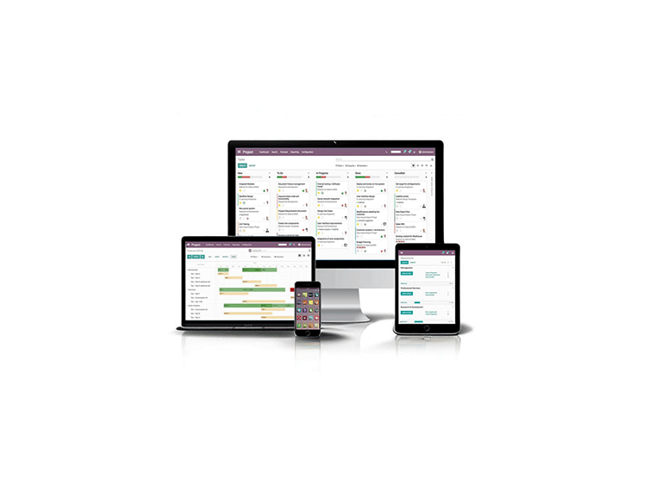
ODOO
LA SOLUTION
Logiciel de gestion tout-en-un
Évolutif et modulable
Facile à utiliser
Entièrement intégré
Notes:
Découvrez Odoo, un logiciel de gestion global complet conçu pour rationaliser toutes vos opérations au sein d'une plateforme centralisée.
Avec Odoo, vous gagnez en flexibilité en commençant par quelques modules essentiels et en intégrant de manière transparente des fonctionnalités supplémentaires au fur et à mesure que votre entreprise se développe.
Cette solution évolutive grandit avec vous, garantissant que les capacités de votre logiciel s'étendent avec les besoins de votre entreprise.
L'une des caractéristiques phares d'Odoo est sa conception centrée sur l'utilisateur. Odoo accorde la priorité à l'expérience utilisateur, offrant une interface intuitive et conviviale qui rend la navigation et l'opération un jeu d'enfant.
Odoo est plus qu'un simple logiciel ; c'est un outil conçu en pensant à l'utilisateur, permettant à votre équipe de travailler de manière plus efficace et efficiente.

Slide 17
UN LOGICIEL, UNE SUCCESS STORY
ODOO
+12M
+5K
+47K
D’UTILISATEURS
EMPLOYÉS
MODULES
Notes:
Odoo compte plus de 12 millions d'utilisateurs et emploie plus de 5 000 employées.
L'un des plus grands atouts d'Odoo est sa flexibilité. En plus de la large gamme de modules standards, Odoo offre l'accès à une marketplace proposant plus de 47 000 modules supplémentaires. Cela vous permet d'adapter le logiciel précisément à vos besoins spécifiques.

Slide 18
BESOINS ET SOLUTIONS
ANALYSE
03

Slide 19
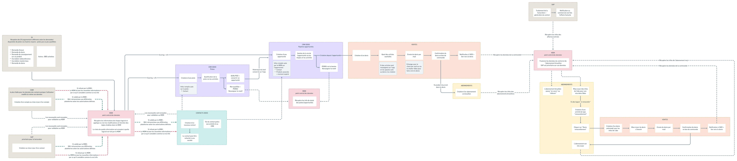
Schéma du process global
PROCESS
Lien du schéma : utiliser Whimsical ou équivalent

Slide 20
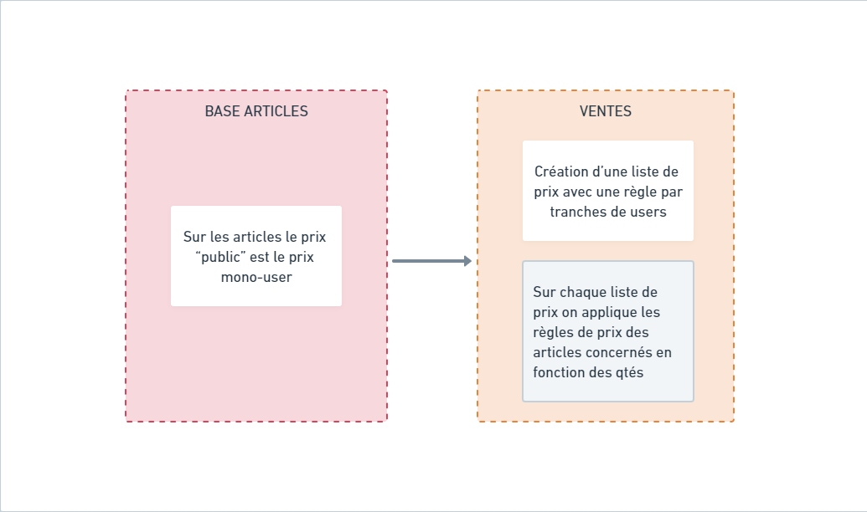
Zoom schéma process A
PROCESS
Lien du schéma : utiliser Whimsical ou équivalent

Slide 21
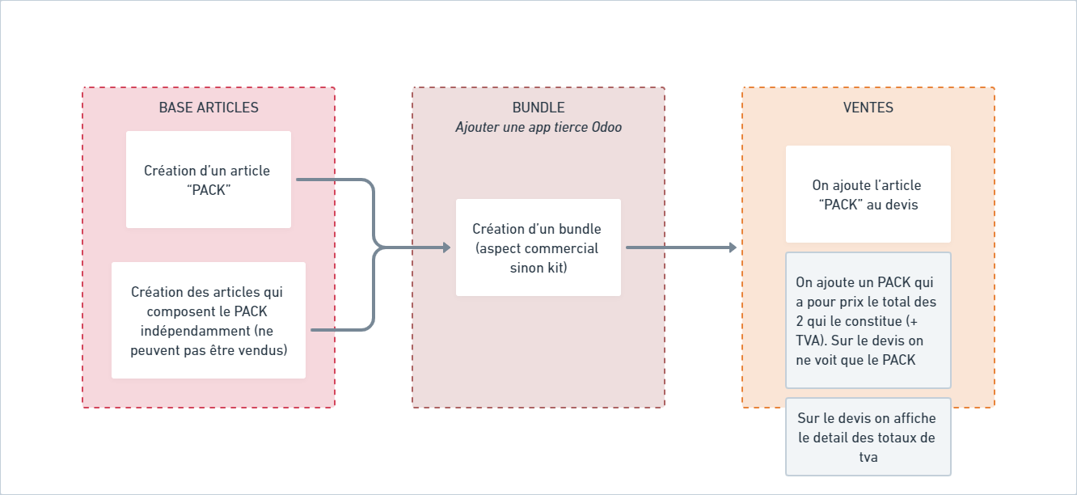
Zoom schéma process B
PROCESS
Lien du schéma : utiliser Whimsical ou équivalent

Slide 22
BESOINS COUVERTS PAR VOTRE NOUVEAU ODOO
BESOINS & SOLUTIONS

Slide 23
INSTALLATION – Odoo.sh (PAAS)
BESOINS COUVERTS
Bénéficiez d'un environnement d'hébergement développé par et pour Odoo
Nous pourrons interagir facilement et publier tout notre code
Les tests et les mises à niveau sont simplifiés
Tous les correctifs de sécurité sont automatisés
Les environnements de test sont automatisés
Les performances et le stockage sont flexibles, vous pouvez les mettre à niveau en un clic

Slide 24
INSTALLATION – Cloud (SAAS)
BESOINS COUVERTS
Bénéficiez d’un hébergement inclus dans le prix de votre licence
L’environnement de test est automatisé, mais reste limité dans le temps
Vous avez accès aux mises à niveau fonctionnelles en avant-première
Vous êtes également contraint d’utiliser la dernière version
Dès que vous aurez besoin de développements ou de modules externes, il faudra envisager une migration vers un hébergement Odoo.SH

Slide 25
INSTALLATION – On Premise
BESOINS COUVERTS
Vous avez un fournisseur d'hébergement et de services de confiance, vous pouvez l'utiliser
Il devra être impliqué dans la décision
  Il devra se familiariser avec l'installation d'Odoo. Il devra connaître les prérequis
  Il devra mettre en place un système de sauvegarde adapté
  Il devra intervenir à chaque recréation d’un environnement de préproduction
De notre côté :
  La publication des développements prendra plus de temps
  L'installation de nouveaux modules et applications également
  Nous dépendrons de votre hébergeur pour les mises à niveau majeures, les déploiements, etc

Slide 26
PARAMETRES GENERAUX
BESOINS COUVERTS
UTILISATION STANDARD :
  Gérez plusieurs entreprises au sein du même Odoo
    y compris des transactions interentreprises automatisées
  Bénéficiez d’un système multilingue
    Pour vos utilisateurs
    Pour vos partenaires
  Connectez Odoo à votre système de messagerie :
    Envoyez des e-mails directement depuis Odoo
    Recevez des e-mails directement dans Odoo

Slide 27
PARAMETRES GENERAUX
BESOINS COUVERTS
CUSTOMISATIONS
  Mettez l'accent sur les principaux changements, les difficultés, les coûts et les développements spécifiques nécessaires pour couvrir les besoins essentiels. – Fournissez une liste des besoins dans ce cas

Slide 28
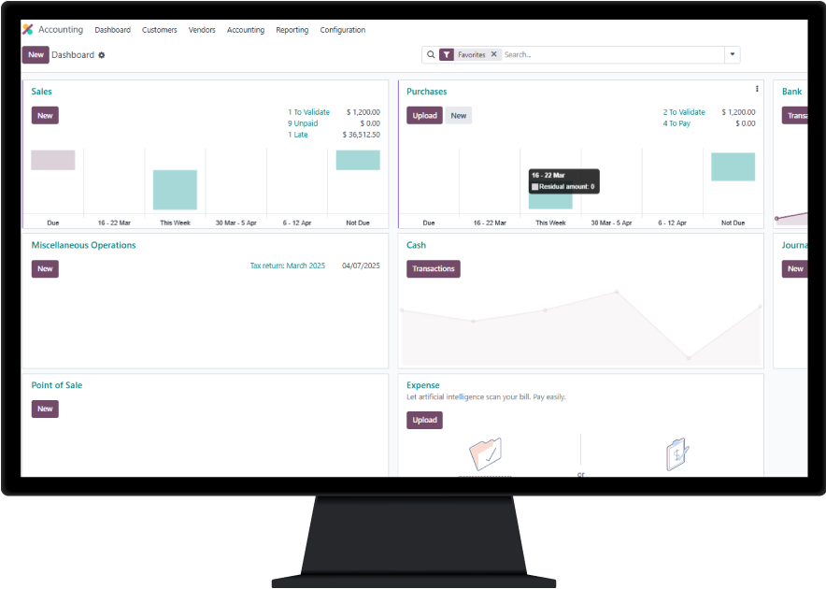
COMPTABILITE
BESOINS COUVERTS
UTILISATION STANDARD
  Une vue d’ensemble de votre activité comptable
    Gérez la facturation
    Prenez en compte les factures / payez
    Rapport de TVA et autres déclarations
    Synchronisez la banque et faites le rapprochement
  Créances
    Créez et envoyez les factures
    Automatisez le suivi
    Automatisez le rapprochement bancaire
    Utilisez les paiements groupés pour gérer de gros volumes
  Dettes
    Anticipez les factures à partir des bons de commande
    Générez automatiquement les factures avec l’OCR et liez-les aux bons de commande existants
    Gérez les échéances et les conditions de paiement pour ne payer que lorsque nécessaire
    Créez les paiements groupés pour un envoi à la banque
    Automatisez le rapprochement bancaire

Slide 29
COMPTABILITE
BESOINS COUVERTS
UTILISATION STANDARD
  Reporting
    Le P&L, le bilan, le résumé exécutif, le grand livre général et des partenaires, les créances, etc., sont des rapports de gestion par défaut du système
    La génération de rapports analytiques et la vue selon plusieurs axes sont incluses
  Autres actions comptables
    Gérez les reports
    Suivez vos actifs et vos prêts
    Verrouillez le système
      Uniquement pour les factures et les dépenses
      Pour vos opérations de TVA
      Pour vos opérations de clôture
      Pour toutes les opérations

Slide 30
COMPTABILITE
BESOINS COUVERTS
CUSTOMISATIONS
  Mettez l’accent sur les principaux changements, difficultés, coûts, développeurs spécifiques pour couvrir les besoins importants – Donnez une liste des besoins dans ce cas

Slide 31
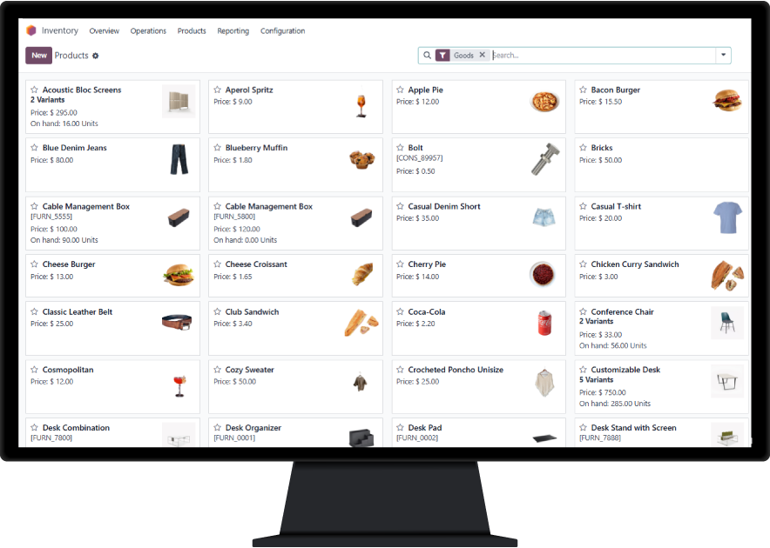
PRODUITS
BESOINS COUVERTS
UTILISATION STANDARD
  Bénéficiez d’un catalogue partagé avec une vue unique de toutes les actions liées au produit
  Gérez les listes de prix
  Gérez les différents types de produits (services, biens, fabrication, location, etc.)
  Permettez l’utilisation de l'e-commerce
  Permettez l’utilisation du point de vente (POS)
  Gérez les achats et les réapprovisionnements
  Décrivez et ajoutez des images ou des documents à vos produits

Slide 32
PRODUITS
BESOINS COUVERTS
CUSTOMISATIONS
  Mettez l’accent sur les principaux changements, difficultés, coûts, développeurs spécifiques pour couvrir les besoins importants – Donnez une liste des besoins dans ce cas

Slide 33
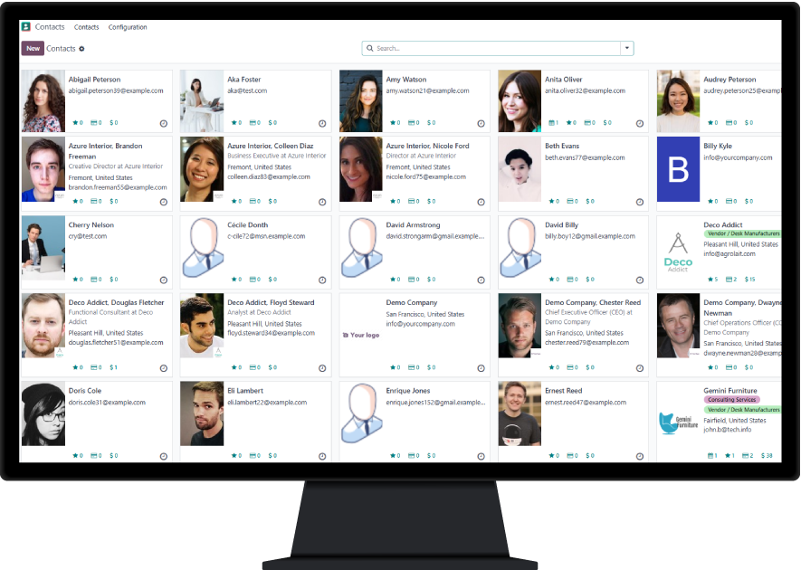
CONTACTS
BESOINS COUVERTS
UTILISATION STANDARD
  Gérez un annuaire de contacts partagé
  Entrez toutes les informations nécessaires dans votre contact :
    Personnes dans l'entreprise
    Adresses de livraison
    Adresses de facturation
    Listes de prix et conditions de paiement.
  Ayez une vue à 360° de tous les contenus liés au contact
    Achats
    Ventes
    Montant actuellement facturé
    Et ainsi de suite…

Slide 34
CONTACTS
BESOINS COUVERTS
CUSTOMISATIONS
  Mettez l’accent sur les principaux changements, difficultés, coûts, développeurs spécifiques pour couvrir les besoins importants – Donnez une liste des besoins dans ce cas

Slide 35
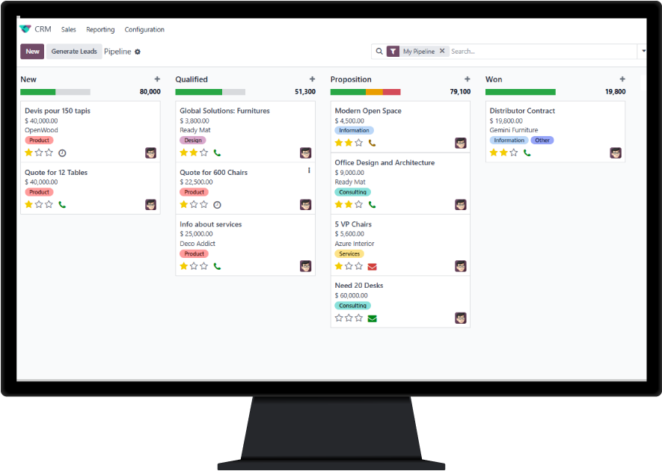
CRM
BESOINS COUVERTS
UTILISATION STANDARD
  Gérez vos prospects non qualifiés en dehors de votre liste de contacts
  Qualifiez et gérez vos opportunités en un coup d'œil
  Organisez vos actions à réaliser et rappelez-les toutes
  Effectuez des actions de masse (comme l'envoi d'e-mails).
  Suivez vos campagnes et collectez les données statistiques
  Créez des devis en 1 clic à partir de votre opportunité
  Créez un contact en 1 clic à partir des informations de votre opportunité
  Suivez les pertes avec une raison

Slide 36
CRM
BESOINS COUVERTS
CUSTOMISATIONS
  Mettez l’accent sur les principaux changements, difficultés, coûts, développeurs spécifiques pour couvrir les besoins importants – Donnez une liste des besoins dans ce cas

Slide 37
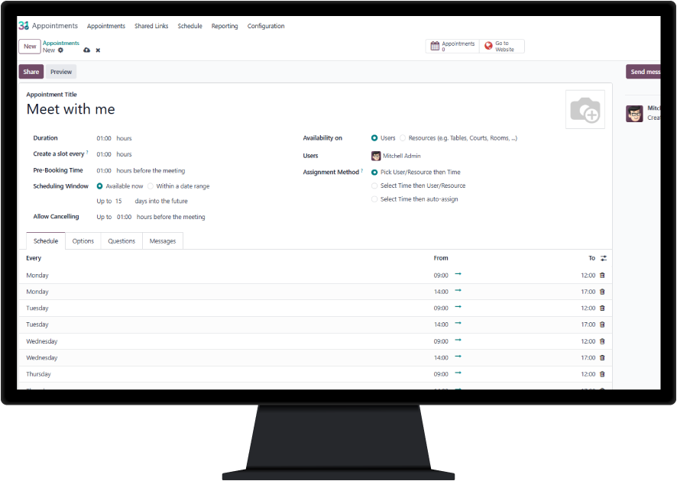
RENDEZ-VOUS
BESOINS COUVERTS
UTILISATION STANDARD
  Bénéficiez d'une fonctionnalité « Meet with me »
    Les utilisateurs pourront réserver une réunion avec vous
  Réservez des salles ou des ressources

Slide 38
RENDEZ-VOUS
BESOINS COUVERTS
CUSTOMISATIONS
  Mettez l’accent sur les principaux changements, difficultés, coûts, développeurs spécifiques pour couvrir les besoins importants – Donnez une liste des besoins dans ce cas

Slide 39
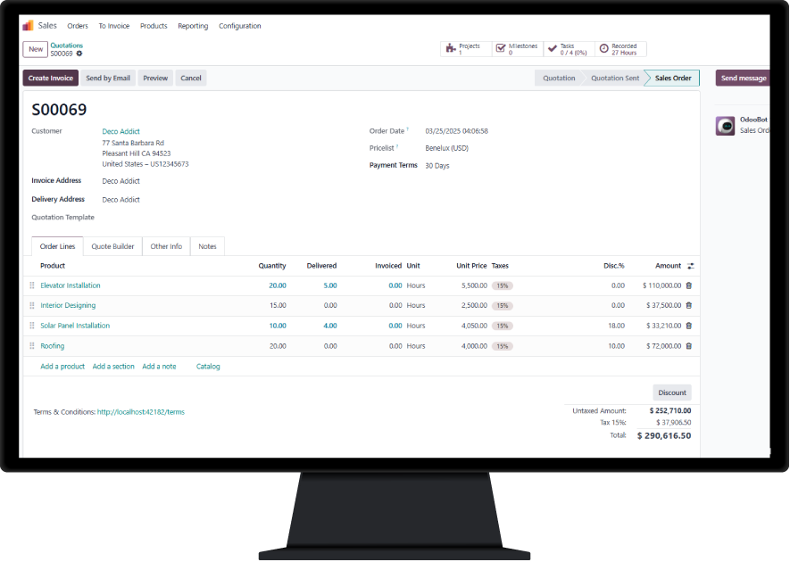
VENTES
BESOINS COUVERTS
UTILISATION STANDARD
  Créez facilement de nouveaux devis avec toutes les données pré-configurées provenant des contacts et des produits
  Utilisez des modèles de devis pour faciliter votre travail
  Sélectionnez les produits par nom, référence, avec un assistant ou même un catalogue
  Améliorez vos ventes avec des produits complémentaires et optionnels
  Soyez différent – Avec des devis complets incluant une présentation, un devis et des textes ou images spécifiques pour votre client
  Accélérez le processus avec la signature et le paiement en ligne
  Envoyez et signez numériquement
  Gérez la facturation récurrente directement depuis le devis

Slide 40
VENTES
BESOINS COUVERTS
CUSTOMISATIONS
  Mettez l’accent sur les principaux changements, difficultés, coûts, développeurs spécifiques pour couvrir les besoins importants – Donnez une liste des besoins dans ce cas

Slide 41
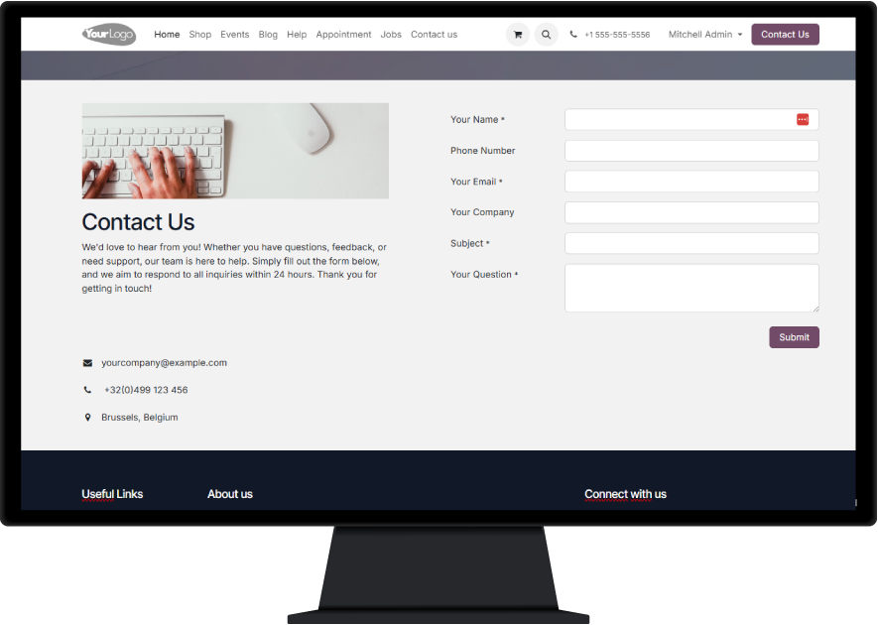
SITE WEB
BESOINS COUVERTS
UTILISATION STANDARD
  Créez votre site de présentation
  Permettez à vos clients de vous contacter via une page de contact et des formulaires (ils créeront une opportunité)
  Améliorez votre SEO avec un blog et des champs spéciaux inclus
  Alimentez facilement votre site grâce à l’IA
  Activez d'autres fonctionnalités liées pour vendre, organiser des événements, permettre la billetterie, etc

Slide 42
SITE WEB
BESOINS COUVERTS
CUSTOMISATIONS
  Mettez l’accent sur les principaux changements, difficultés, coûts, développeurs spécifiques pour couvrir les besoins importants – Donnez une liste des besoins dans ce cas

Slide 43
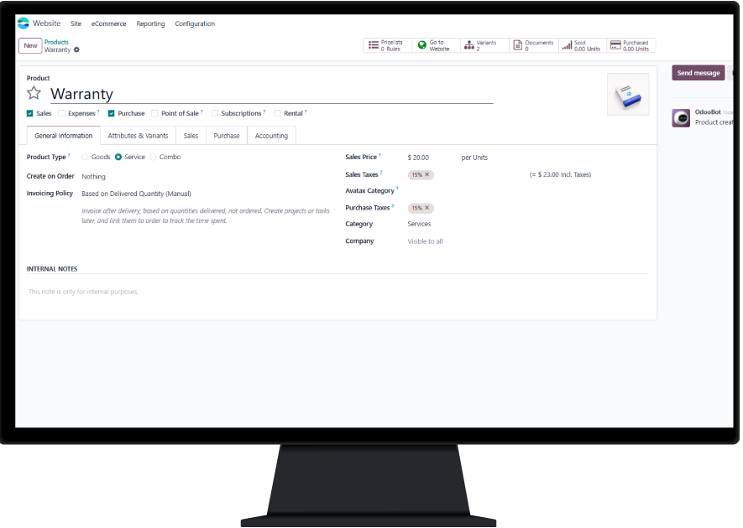
E-COMMERCE
BESOINS COUVERTS
UTILISATION STANDARD
  Vendez vos produits en ligne
  Obtenez plus de ventes avec des produits optionnels, des produits de remplacement, des listes de souhaits…
  Organisez les filtres et la barre de recherche pour faciliter l'accès à vos produits
  Collectez plus d’informations sur vos contacts avec un tunnel de carte « multi-étapes »
  Gérez les paniers abandonnés pour effectuer des relances
  Analysez toutes vos ventes e-commerce

Slide 44
E-COMMERCE
BESOINS COUVERTS
CUSTOMISATIONS
  Mettez l’accent sur les principaux changements, difficultés, coûts, développeurs spécifiques pour couvrir les besoins importants – Donnez une liste des besoins dans ce cas

Slide 45
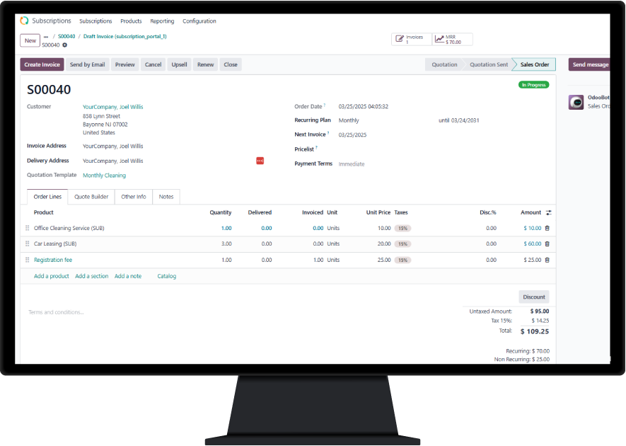
ABONNEMENTS
BESOINS COUVERTS
UTILISATION STANDARD
  Automatisez la facturation sur une base récurrente
  Renouvelez automatiquement vos abonnements
  Effectuez des ventes additionnelles et des renouvellements facilement
  Permettez au client de l'annuler
  Analysez votre MRR (revenu mensuel récurrent)

Slide 46
ABONNEMENTS
BESOINS COUVERTS
CUSTOMISATIONS
  Mettez l’accent sur les principaux changements, difficultés, coûts, développeurs spécifiques pour couvrir les besoins importants – Donnez une liste des besoins dans ce cas

Slide 47
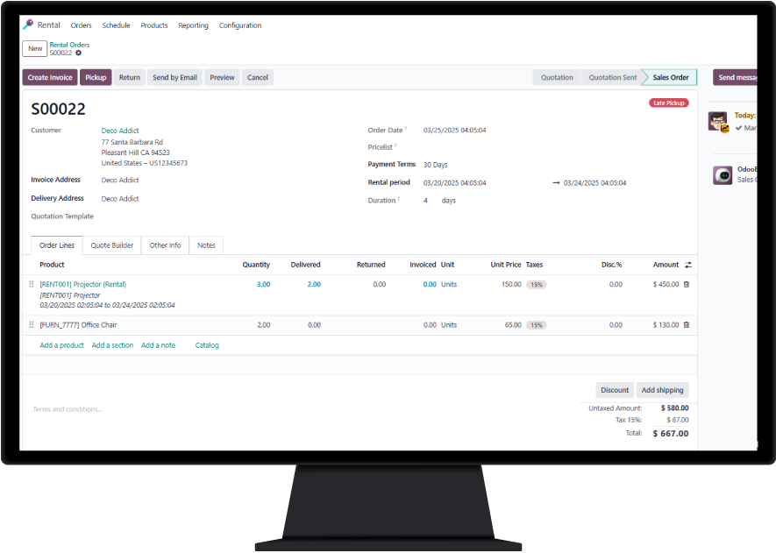
LOCATION
BESOINS COUVERTS
UTILISATION STANDARD
  Louez un produit pour une période limitée
  Définissez votre prix de location et automatisez les frais d'utilisation supplémentaires avec un prix spécifique
  Facilitez la prise en charge et le retour
  Planifiez l'utilisation de vos biens

Slide 48
LOCATION
BESOINS COUVERTS
CUSTOMISATIONS
  Mettez l’accent sur les principaux changements, difficultés, coûts, développeurs spécifiques pour couvrir les besoins importants – Donnez une liste des besoins dans ce cas

Slide 49
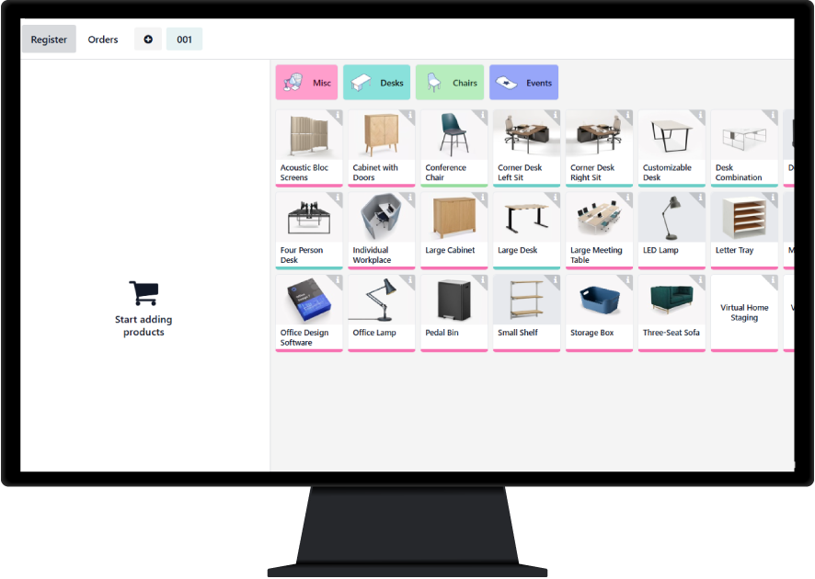
POINT DE VENTE
BESOINS COUVERTS
UTILISATION STANDARD
  Vendez vos biens
  Identifiez le client et ajoutez des plans de récompense
  Filtrez et scannez facilement
  Profitez d’un double écran
  Affichez le stock de produits
  Identifiez le caissier / bloquez certaines fonctionnalités pour les gestionnaires

Slide 50
POINT DE VENTE
BESOINS COUVERTS
CUSTOMISATIONS
  Mettez l’accent sur les principaux changements, difficultés, coûts, développeurs spécifiques pour couvrir les besoins importants – Donnez une liste des besoins dans ce cas

Slide 51
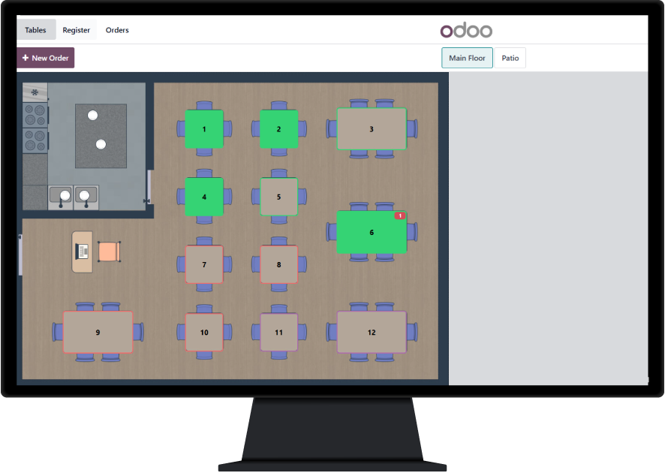
POINT DE VENTE - Restaurant
BESOINS COUVERTS
UTILISATION STANDARD
  Créez votre plan de salle
  Commandez par table, ajoutez des commandes rapidement avec des notes personnalisées
  Changez de table / réservez des tables
  Ajoutez des imprimantes ou des écrans à différents endroits (bar, cuisine, écran de livraison)
  Générez les menus QR code / Gérez les commandes à table
  Divisez l'addition de manière égale ou au choix. Optez pour des factures électroniques ou imprimées
  Identifiez le serveur

Slide 52
POINT DE VENTE - Restaurant
BESOINS COUVERTS
CUSTOMISATIONS
  Mettez l’accent sur les principaux changements, difficultés, coûts, développeurs spécifiques pour couvrir les besoins importants – Donnez une liste des besoins dans ce cas

Slide 53
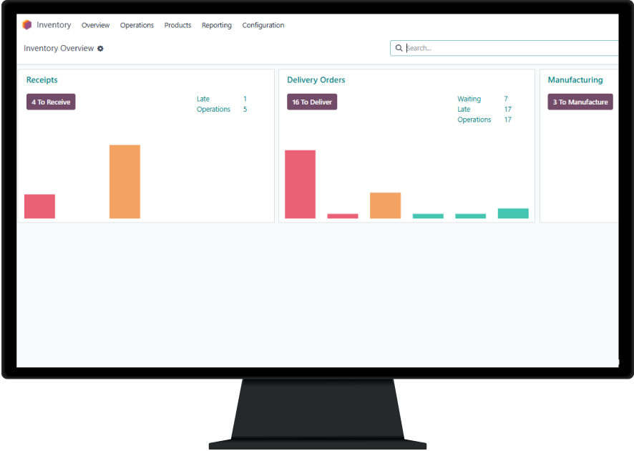
STOCK
BESOINS COUVERTS
UTILISATION STANDARD
  Organisez vos entrepôts, emplacements, étagères, boîtes…
  Automatisez certains mouvements à partir d’une demande
  Gérez vos commandes en attente et suivez la demande d'origine
  Bénéficiez d’une option de réservation flexible
  Réapprovisionnez facilement en choisissant entre manuel et automatisé – le système vous guidera
  Visualisez facilement ce qu'il faut faire avec le tableau de bord global
  Effectuez votre inventaire (complet, partiel, une fois par an, périodique, par emplacement, etc.)
  Gérez les rebuts
  Analysez votre valorisation, stock, mouvements

Slide 54
STOCK
BESOINS COUVERTS
CUSTOMISATIONS
  Mettez l’accent sur les principaux changements, difficultés, coûts, développeurs spécifiques pour couvrir les besoins importants – Donnez une liste des besoins dans ce cas

Slide 55
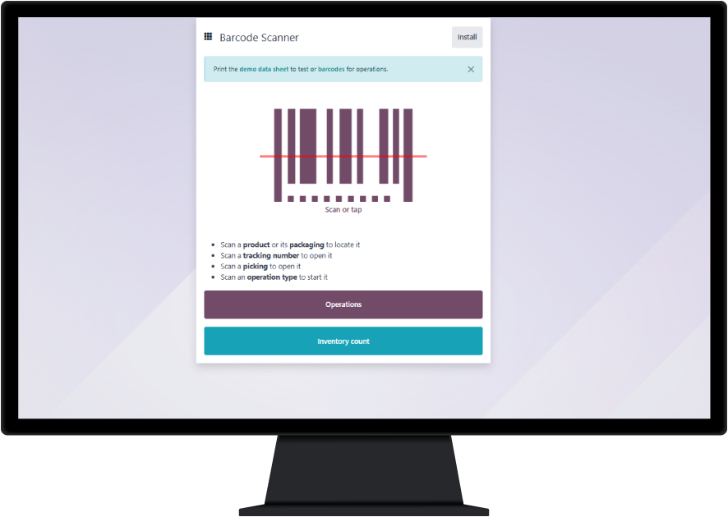
CODE BARRE
BESOINS COUVERTS
UTILISATION STANDARD
Scannez pour identifier :
  Les produits
  Les colis et des boîtes
  Les emplacements
  Les opérations
  Etc...
Utilisez l'UAN ou un QR code
Utilisez des QR codes complexes pour identifier le contenu d'un colis
Imprimez des codes-barres sur chaque document lié à l'inventaire

Slide 56
CODE BARRE
BESOINS COUVERTS
CUSTOMISATIONS
  Mettez l’accent sur les principaux changements, difficultés, coûts, développeurs spécifiques pour couvrir les besoins importants – Donnez une liste des besoins dans ce cas

Slide 57
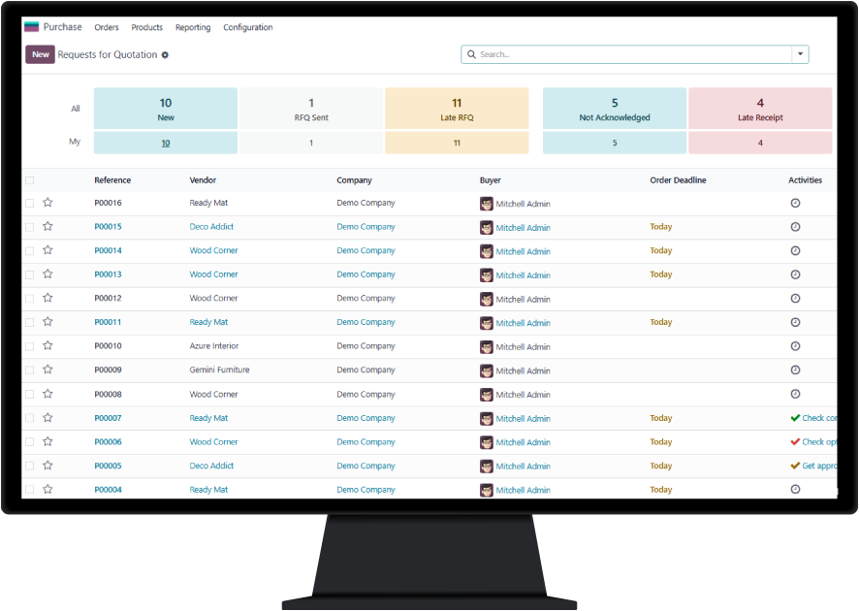
ACHATS
BESOINS COUVERTS
UTILISATION STANDARD
  Créez des RFQ et convertissez-les en bons de commande
  Accédez facilement à l'historique de vos achats sur un produit pour comparer
  Définissez des accords avec vos fournisseurs, comparez les RFQ pour sélectionner le meilleur
  Identifiez des noms spécifiques, références et prix par fournisseur pour une communication claire
  Approuvez-en 3 étapes pour garantir le paiement juste
  Validez selon une limite de prix par les managers
  Ajoutez des produits au RFQ de différentes manières : via un catalogue, par référence, avec un assistant ou une saisie en grille

Slide 58
ACHATS
BESOINS COUVERTS
CUSTOMISATIONS
  Mettez l’accent sur les principaux changements, difficultés, coûts, développeurs spécifiques pour couvrir les besoins importants – Donnez une liste des besoins dans ce cas

Slide 59
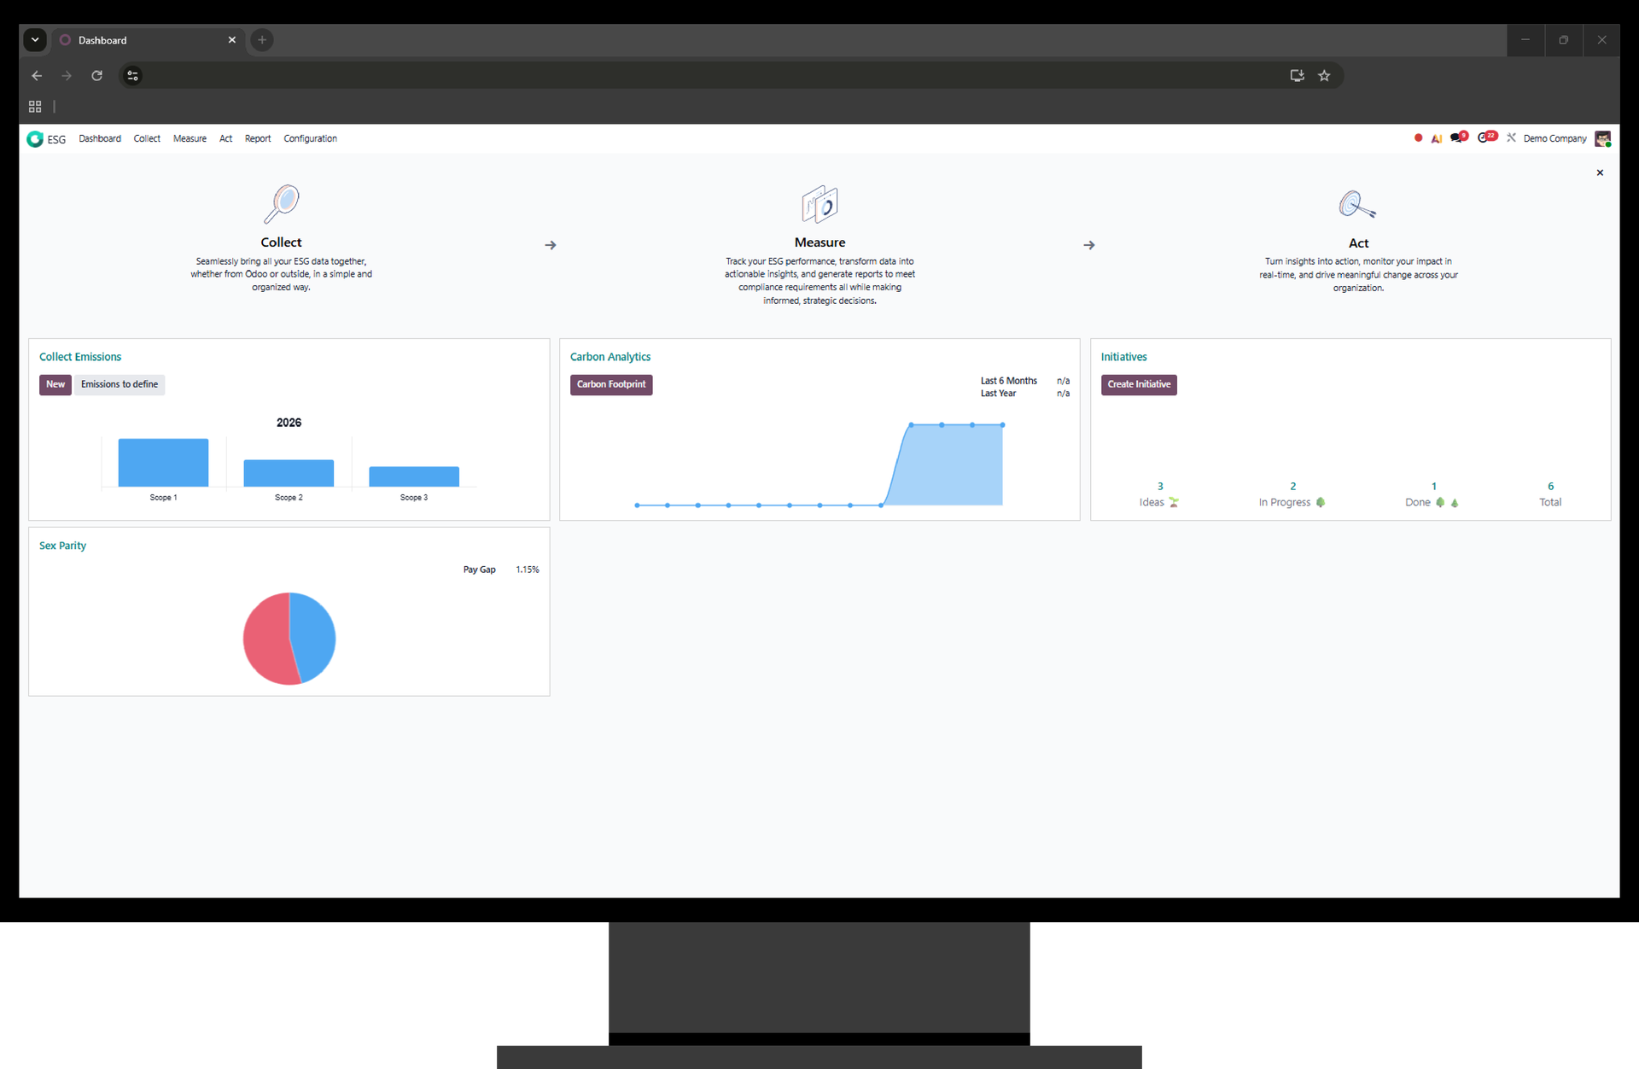
ESG
BESOINS COUVERTS
UTILISATION STANDARD
  Relevez vos émissions CO₂ en vous basant sur les écritures comptables et les factures, utilisant les facteurs d'émission de l'ADEME.
  Assurez le suivi de la parité hommes-femmes, de la diversité et des écarts de rémunération via l'intégration des modules Employés et Paie.
  Améliorer la gouvernance et le pilotage des actions de décarbonisation en créant des initiatives RSE
  Gérez le Reporting et la Conformité en générant des rapports CSRD, exportables en PDF ou Excel.
  Automatisez la collecte de données en lien direct avec le parc automobile et les achats

Slide 60
ESG
BESOINS COUVERTS
CUSTOMISATIONS
  Mettez l’accent sur les principaux changements, difficultés, coûts, développeurs spécifiques pour couvrir les besoins importants – Donnez une liste des besoins dans ce cas

Slide 61
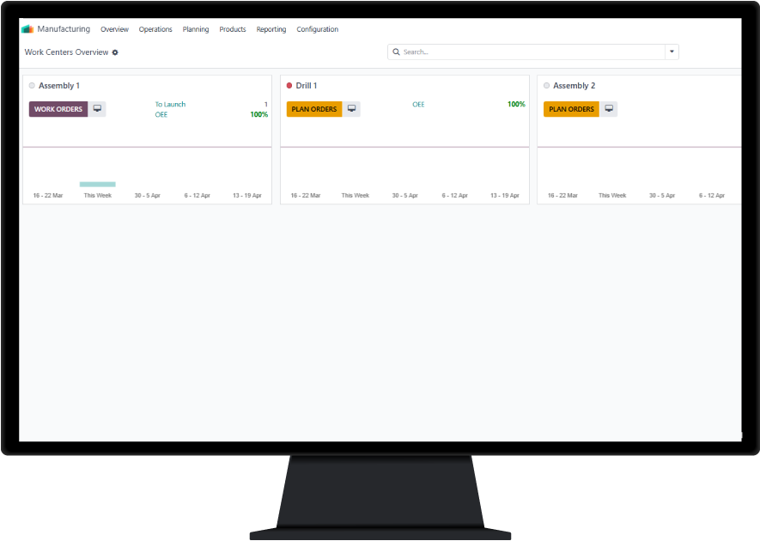
FABRICATION
BESOINS COUVERTS
UTILISATION STANDARD
  Créez vos nomenclatures (BOM), y compris les opérations et instructions
  Analysez les coûts (matériaux / main-d'œuvre) d'une nomenclature
  Produisez, sous-traitez ou assemblez grâce à la fabrication
  Utilisez des écrans en usine pour afficher en temps réel les tâches à effectuer, les instructions et les contrôles qualité
  Planifiez vos opérations
  Adaptez la consommation des matériaux pour les produits de remplacement

Slide 62
FABRICATION
BESOINS COUVERTS
CUSTOMISATIONS
  Mettez l’accent sur les principaux changements, difficultés, coûts, développeurs spécifiques pour couvrir les besoins importants – Donnez une liste des besoins dans ce cas

Slide 63
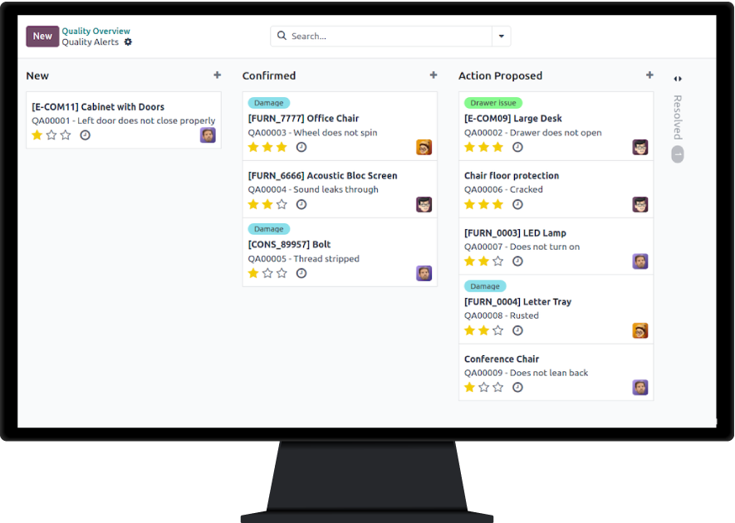
QUALITE
BESOINS COUVERTS
UTILISATION STANDARD
  Intégrez des contrôles qualité dans les opérations d'inventaire
  Choisissez les éléments à contrôler, définissez les instructions et rendez certains contrôles obligatoires
  Intégrez les contrôles qualité dans les processus de fabrication
  Générez des ECOs à partir des analyses qualité

Slide 64
QUALITE
BESOINS COUVERTS
CUSTOMISATIONS
  Mettez l’accent sur les principaux changements, difficultés, coûts, développeurs spécifiques pour couvrir les besoins importants – Donnez une liste des besoins dans ce cas

Slide 65
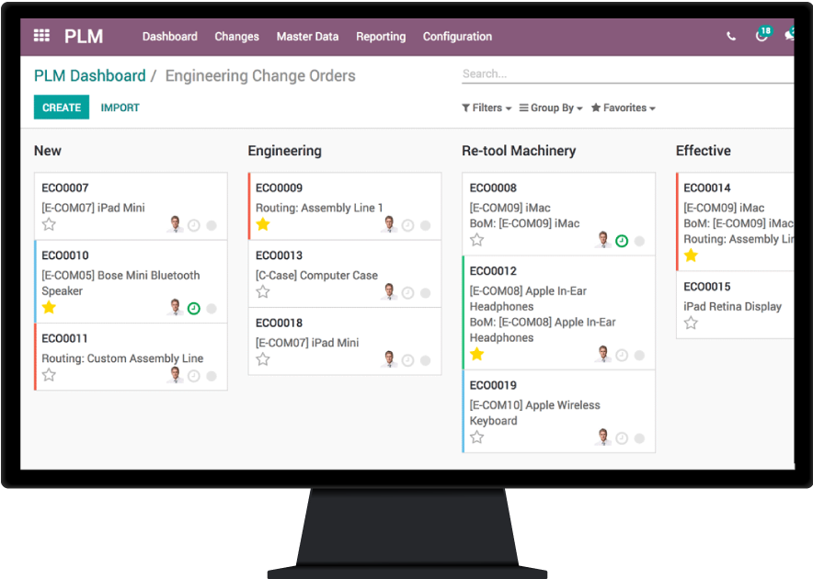
PLM
BESOINS COUVERTS
UTILISATION STANDARD
  Suivez tous vos ECOs
  Modifiez les nomenclatures (BOM) et gérez leurs versions
  Décidez d'écouler votre stock avant un changement de version d'une nomenclature
  Gérez un workflow d'approbation pour valider vos modifications sur tous les aspects (finance, ingénierie, fabrication, achats…)

Slide 66
PLM
BESOINS COUVERTS
CUSTOMISATIONS
  Mettez l’accent sur les principaux changements, difficultés, coûts, développeurs spécifiques pour couvrir les besoins importants – Donnez une liste des besoins dans ce cas

Slide 67
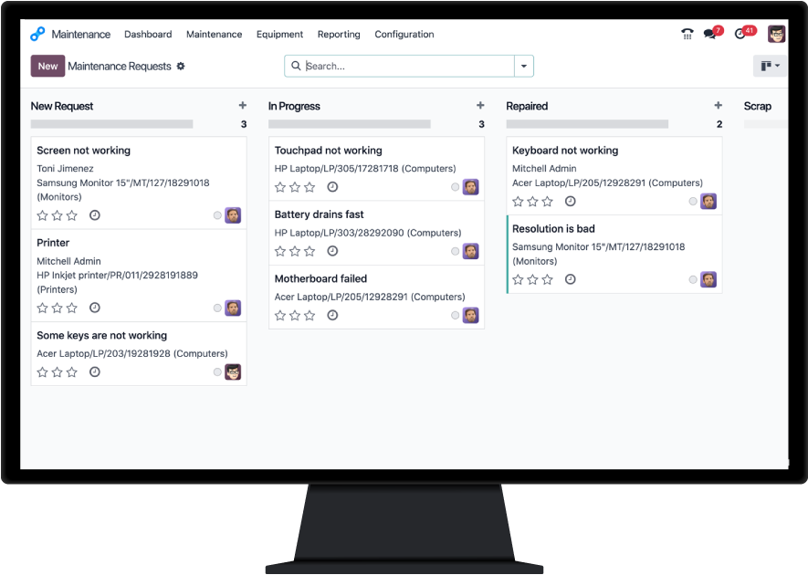
MAINTENANCE
BESOINS COUVERTS
UTILISATION STANDARD
  Planifiez votre maintenance préventive
  Organisez tous vos équipements et suivez leurs coûts
  Gérez toutes les demandes imprévues, priorisez-les et suivez-les
  Organisez votre équipe de maintenance en services pour séparer les compétences et les équipes

Slide 68
MAINTENANCE
BESOINS COUVERTS
CUSTOMISATIONS
  Mettez l’accent sur les principaux changements, difficultés, coûts, développeurs spécifiques pour couvrir les besoins importants – Donnez une liste des besoins dans ce cas

Slide 69
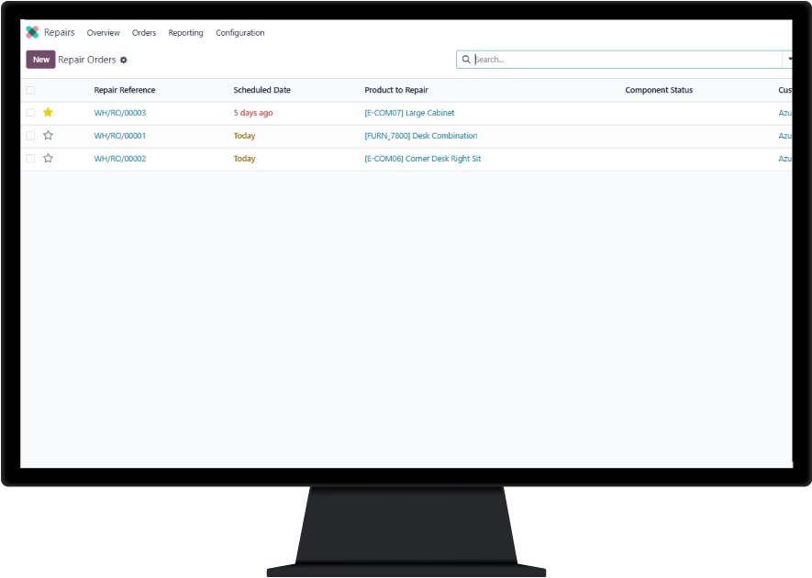
REPARATIONS
BESOINS COUVERTS
UTILISATION STANDARD
  Suivez toutes les demandes de réparation des clients et planifiez-les
  Facturez le temps et les matériaux utilisés pour les réparations
  Identifiez l’emplacement des produits dans votre centre de réparation

Slide 70
REPARATIONS
BESOINS COUVERTS
CUSTOMISATIONS
  Mettez l’accent sur les principaux changements, difficultés, coûts, développeurs spécifiques pour couvrir les besoins importants – Donnez une liste des besoins dans ce cas

Slide 71
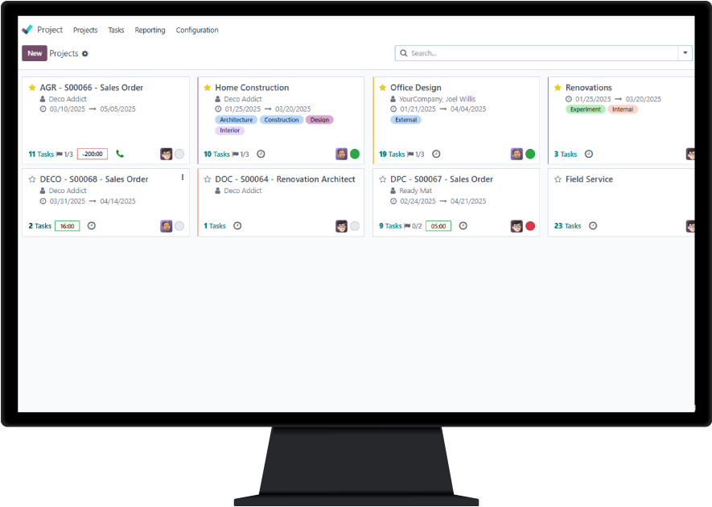
PROJETS
BESOINS COUVERTS
UTILISATION STANDARD
  Choisissez de créer un projet par client, par commande ou un projet partagé
  Créez des modèles de projet
  Organisez le flux des tâches par projet
  Gérez le travail : planifiez, assignez, marquez comme terminé, liez les tâches
  Visualisez des diagrammes de Gantt et des burndown charts
  Suivez la marge de votre projet grâce à la comptabilité analytique
  Regroupez tous les documents de votre projet en un seul espace
  Partagez l’accès à votre projet avec vos clients

Slide 72
PROJETS
BESOINS COUVERTS
CUSTOMISATIONS
  Mettez l’accent sur les principaux changements, difficultés, coûts, développeurs spécifiques pour couvrir les besoins importants – Donnez une liste des besoins dans ce cas

Slide 73
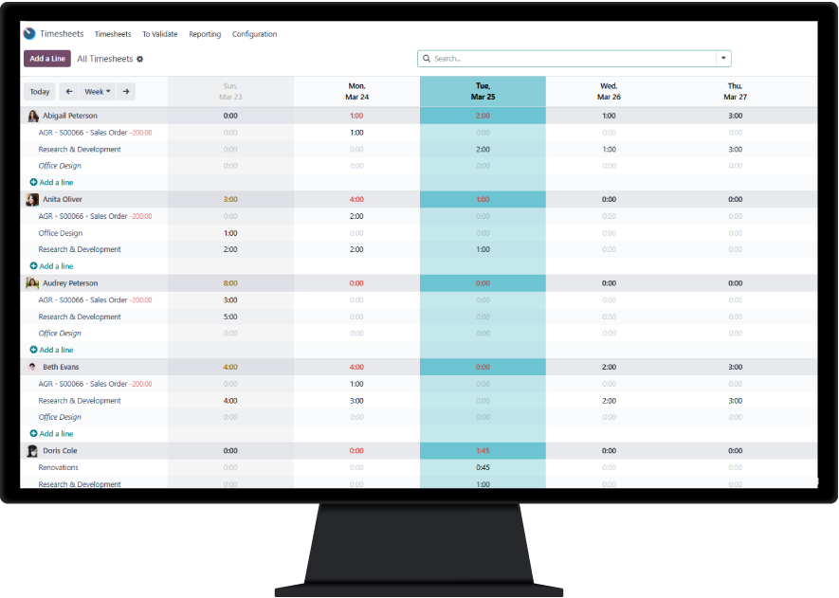
FEUILLES DE TEMPS
BESOINS COUVERTS
UTILISATION STANDARD
  Permettez à vos employés de saisir leur temps sur les tâches de projet, les réparations, les ordres de fabrication, la maintenance, etc.
  Obtenez une vue globale du temps passé et analysez-le
  Ajoutez des coûts par employé pour calculer le coût total
  Laissez les managers approuver les feuilles de temps
  Choisissez de facturer les feuilles de temps

Slide 74
FEUILLES DE TEMPS
BESOINS COUVERTS
CUSTOMISATIONS
  Mettez l’accent sur les principaux changements, difficultés, coûts, développeurs spécifiques pour couvrir les besoins importants – Donnez une liste des besoins dans ce cas

Slide 75
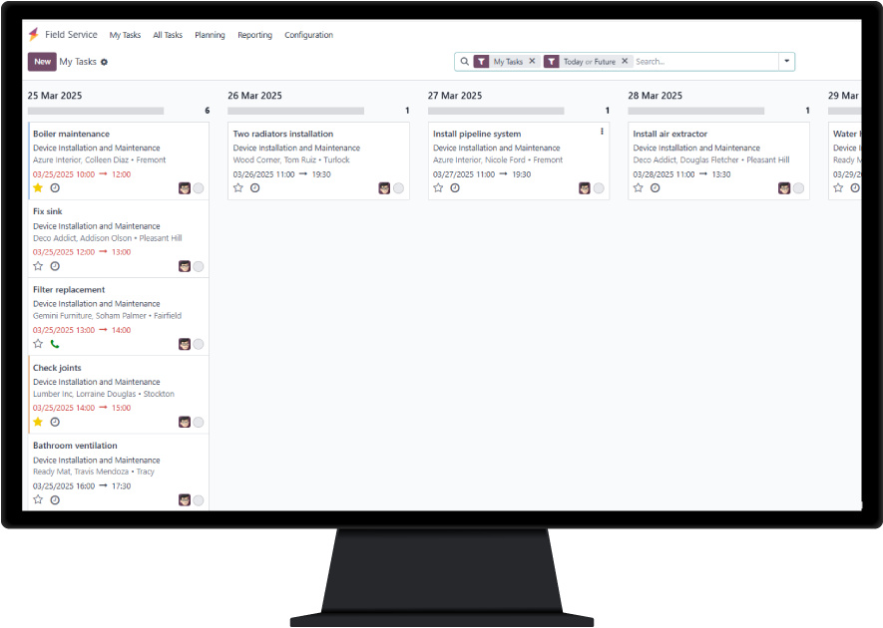
SERVICE SUR SITE
BESOINS COUVERTS
UTILISATION STANDARD
  Planifiez vos interventions
  Accédez directement à la carte et à l’itinéraire pour vous rendre sur site
  Fournissez des instructions claires, prenez des photos et demandez à votre employé de signer
  Facturez le temps et les matériaux
  Faites valider et signer le rapport complet par le client

Slide 76
SERVICE SUR SITE
BESOINS COUVERTS
CUSTOMISATIONS
  Mettez l’accent sur les principaux changements, difficultés, coûts, développeurs spécifiques pour couvrir les besoins importants – Donnez une liste des besoins dans ce cas

Slide 77
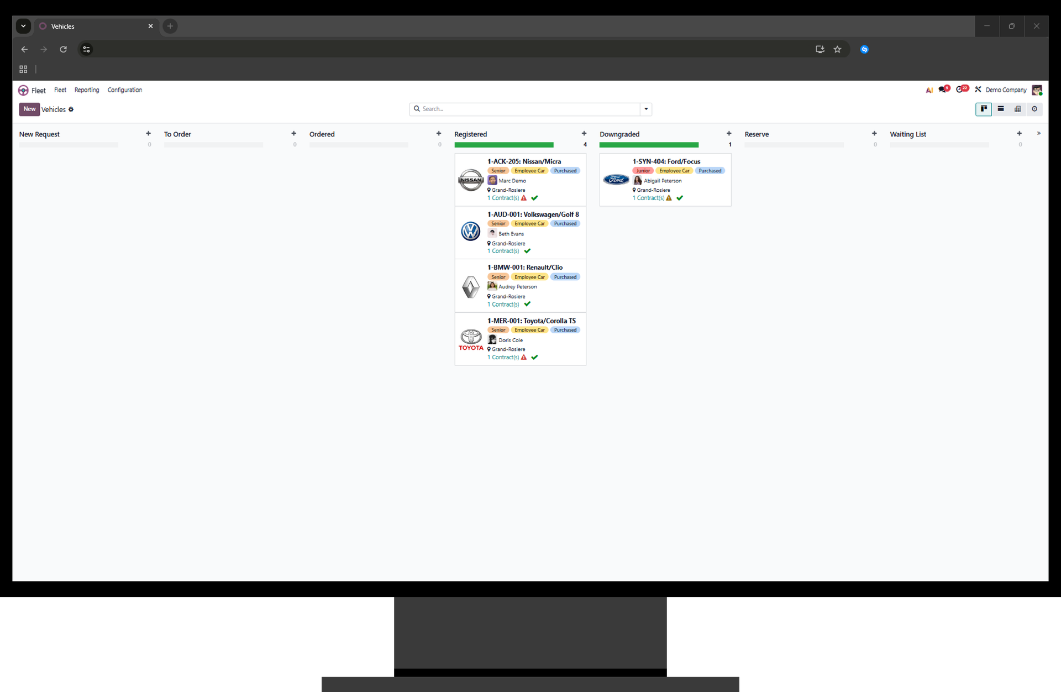
FLEET (PARC AUTOMOBILE)
BESOINS COUVERTS
UTILISATION STANDARD
  Suivez chaque véhicule (immatriculation, modèle, kilométrage, affectation conducteur) et gérez les contrats associés : leasing, assurance, carte carburant, avec alertes d'échéance automatiques
  Programmez les maintenances préventives, enregistrez les interventions correctives et recevez des alertes avant dépassement kilométrique ou date limite
  Enregistrez toutes les dépenses par véhicule (carburant, réparations, assurance, amendes) et analysez le coût total de possession par véhicule, catégorie ou période
  Générez des tableaux de bord sur l'utilisation du parc, identifiez les véhicules sous-utilisés et pilotez les renouvellements en toute visibilité

Slide 78
FLEET (PARC AUTOMOBILE)
BESOINS COUVERTS
CUSTOMISATIONS
  Mettez l’accent sur les principaux changements, difficultés, coûts, développeurs spécifiques pour couvrir les besoins importants – Donnez une liste des besoins dans ce cas

Slide 79
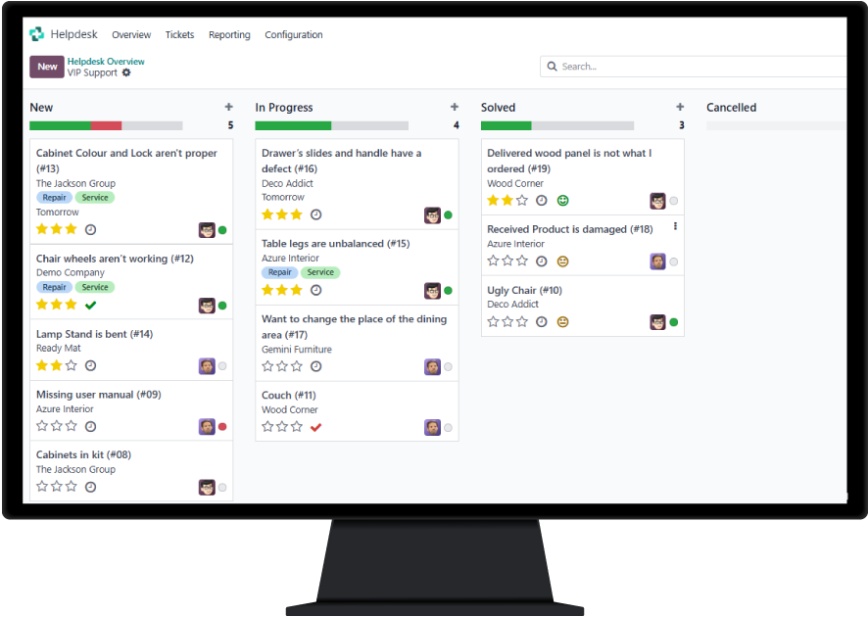
ASSISTANCE / TICKETING
BESOINS COUVERTS
UTILISATION STANDARD
  Organisez votre gestion des tickets par équipes
  Ayez un tableau de bord clair pour chaque employé
  Automatisez l'attribution des tickets
  Gérez vos SLA et recevez des alertes
  Collectez la satisfaction client avec des enquêtes simples et automatisées
  Créez des tickets de différentes manières : e-mail, formulaire de site, chat, etc.
  Suivez et facturez votre temps
  Permettez au client d'accéder à ses tickets depuis le portail
  Communiquez directement depuis les tickets

Slide 80
ASSISTANCE / TICKETING
BESOINS COUVERTS
CUSTOMISATIONS
  Mettez l’accent sur les principaux changements, difficultés, coûts, développeurs spécifiques pour couvrir les besoins importants – Donnez une liste des besoins dans ce cas

Slide 81
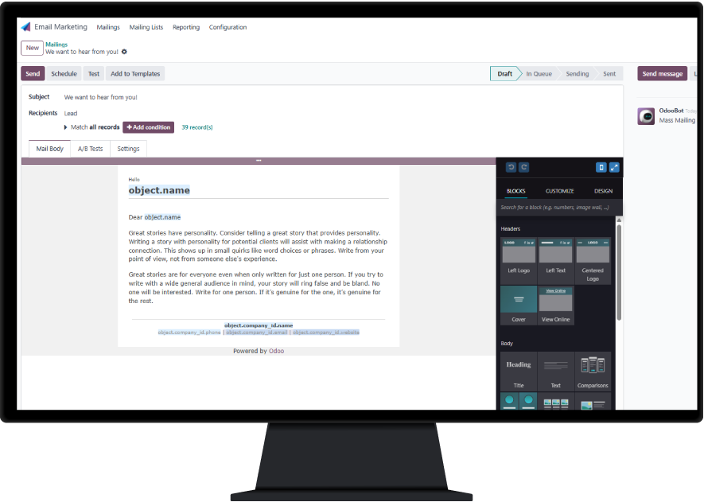
PLANNING
BESOINS COUVERTS
UTILISATION STANDARD
  Organisez vos horaires
  Assignez des employés aux différents shifts
  Gérez les demandes de changement de shift
  Validez et publiez votre planning

Slide 82
PLANNING
BESOINS COUVERTS
CUSTOMISATIONS
  Mettez l’accent sur les principaux changements, difficultés, coûts, développeurs spécifiques pour couvrir les besoins importants – Donnez une liste des besoins dans ce cas.

Slide 83
EMAIL MARKETING
BESOINS COUVERTS
UTILISATION STANDARD
  Envoyez des newsletters à partir d'un modèle d'email
  Gérez vos listes de diffusion
  Gérez vos listes noires
  Analysez la livraison : ouvert, délivré, cliqué, répondu…
  Analysez les raisons de désinscription
  Permettez aux utilisateurs de sélectionner leurs favoris
Disponible également avec : marketing par SMS et marketing sur les réseaux sociaux.

Slide 84
EMAIL MARKETING
BESOINS COUVERTS
CUSTOMISATIONS
  Mettez l’accent sur les principaux changements, difficultés, coûts, développeurs spécifiques pour couvrir les besoins importants – Donnez une liste des besoins dans ce cas

Slide 85
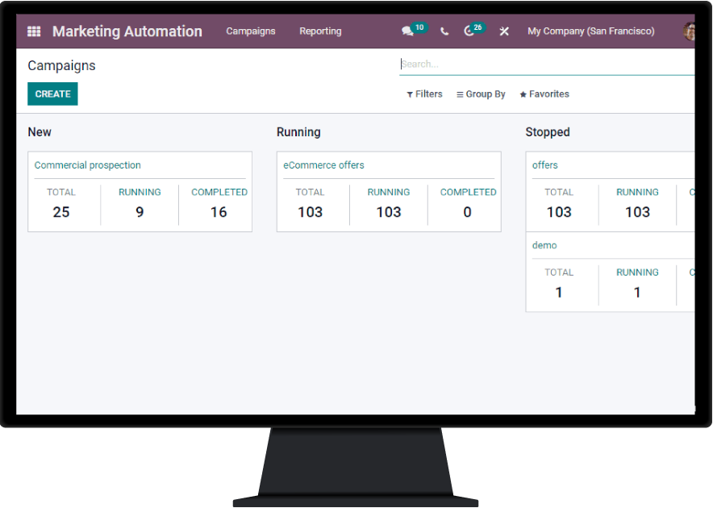
MARKETING AUTOMATION
BESOINS COUVERTS
UTILISATION STANDARD
  Créez des campagnes basées sur des déclencheurs (par e-mail, contact, commande, visite e-commerce, etc.)
  Envoyez et suivez les e-mails
  Automatisez également des actions dans le système : attribuer des points, modifier des champs, créer des actions pour les employés
  Analysez les personnes dans les flux, les actions effectuées et les prochaines étapes à réaliser

Slide 86
MARKETING AUTOMATION
BESOINS COUVERTS
CUSTOMISATIONS
  Mettez l’accent sur les principaux changements, difficultés, coûts, développeurs spécifiques pour couvrir les besoins importants – Donnez une liste des besoins dans ce cas

Slide 87
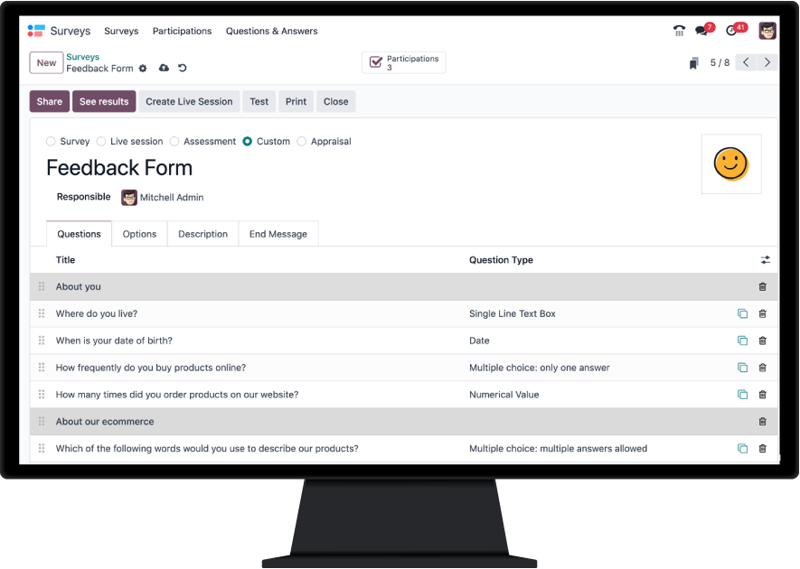
SONDAGES
BESOINS COUVERTS
UTILISATION STANDARD
  Envoyez des enquêtes, gérez le contenu et l'organisation
  Créez des quiz et des certifications, comptez les points et délivrez des certificats
  Créez des enquêtes en direct pour animer vos réunions

Slide 88
SONDAGES
BESOINS COUVERTS
CUSTOMISATIONS
  Mettez l’accent sur les principaux changements, difficultés, coûts, développeurs spécifiques pour couvrir les besoins importants – Donnez une liste des besoins dans ce cas

Slide 89
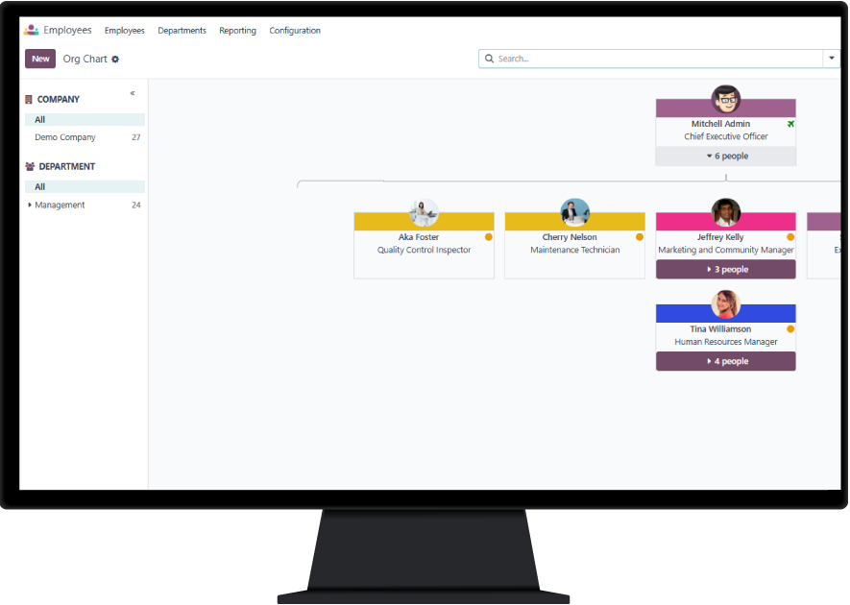
EMPLOYES
BESOINS COUVERTS
UTILISATION STANDARD
  Gérez votre répertoire d'employés
  Utilisez un organigramme pour visualiser les niveaux de gestion
  Séparez les informations professionnelles et privées
  Organisez les documents des employés, contrats, signatures
  Liez les employés aux recrutements
  Définissez les compétences et certifications pour les unifier pour tous vos employés
  Gérez les plans d'activité tels que l'onboarding, l'offboarding, et autres

Slide 90
EMPLOYES
BESOINS COUVERTS
CUSTOMISATIONS
  Mettez l’accent sur les principaux changements, difficultés, coûts, développeurs spécifiques pour couvrir les besoins importants – Donnez une liste des besoins dans ce cas

Slide 91
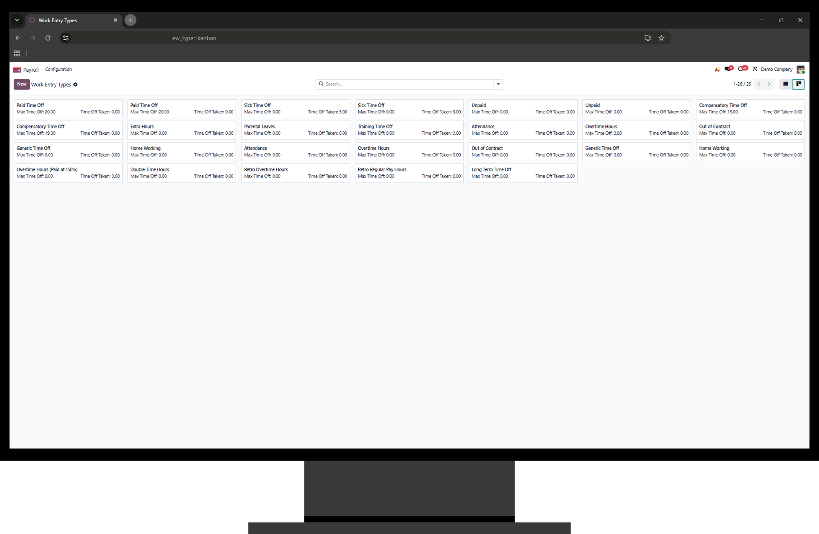
PAIE
BESOINS COUVERTS
UTILISATION STANDARD
  Automatisez le calcul des salaires, cotisations sociales et déclarations légales pour éviter les erreurs et gagner du temps chaque mois.
  Personnalisez les règles de paie (primes, avantages, absences) selon les conventions collectives et les spécificités de chaque employé.
  Synchronisez les données avec la comptabilité et les ressources humaines pour une gestion unifiée et une traçabilité optimale.

Slide 92
PAIE
BESOINS COUVERTS
CUSTOMISATIONS
  Mettez l’accent sur les principaux changements, difficultés, coûts, développeurs spécifiques pour couvrir les besoins importants – Donnez une liste des besoins dans ce cas

Slide 93
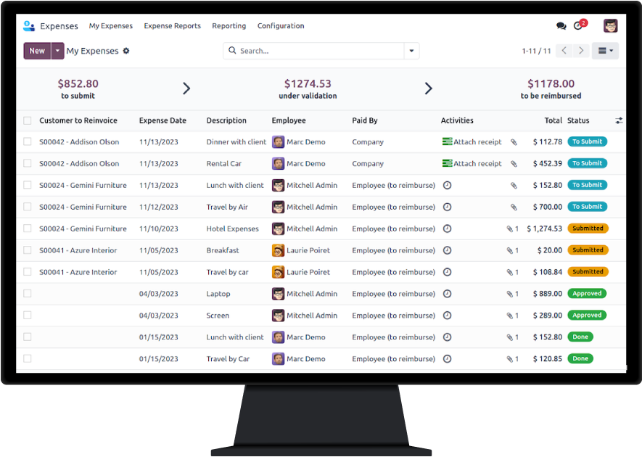
NOTES DE FRAIS
BESOINS COUVERTS
UTILISATION STANDARD
  Permettez aux employés de capturer une photo de leurs dépenses pour en faciliter le traitement
  Utilisez la reconnaissance optique de caractères (OCR) pour les identifier
  Liez une dépense à un projet ou un client
  Choisissez si l'employé a payé avec son propre moyen de paiement ou avec un moyen de paiement de l'entreprise

Slide 94
NOTES DE FRAIS
BESOINS COUVERTS
CUSTOMISATIONS
  Mettez l’accent sur les principaux changements, difficultés, coûts, développeurs spécifiques pour couvrir les besoins importants – Donnez une liste des besoins dans ce cas

Slide 95
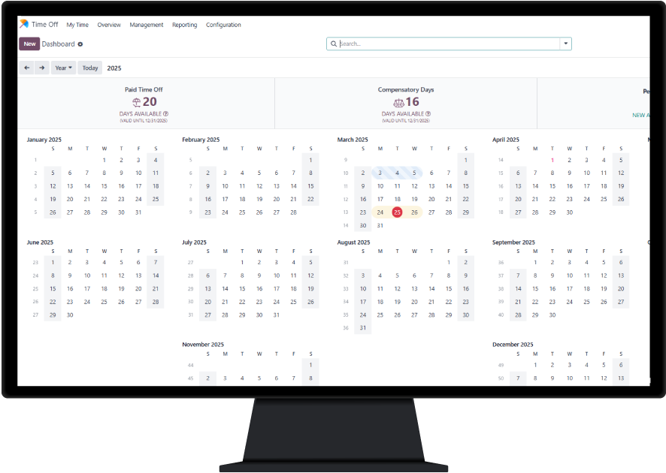
CONGES
BESOINS COUVERTS
UTILISATION STANDARD
  Accordez du temps de congé aux employés
  Permettez-leur de demander un congé, avec validation de la direction en option
  Automatisez les cas grâce aux plans d’accumulation de congés
  Accédez à un calendrier public pour vérifier les présences, sans détail sur les congés
  Tenez en compte les congés dans la planification, le support client et l’affectation des tâches

Slide 96
CONGES
BESOINS COUVERTS
CUSTOMISATIONS
  Mettez l’accent sur les principaux changements, difficultés, coûts, développeurs spécifiques pour couvrir les besoins importants – Donnez une liste des besoins dans ce cas

Slide 97
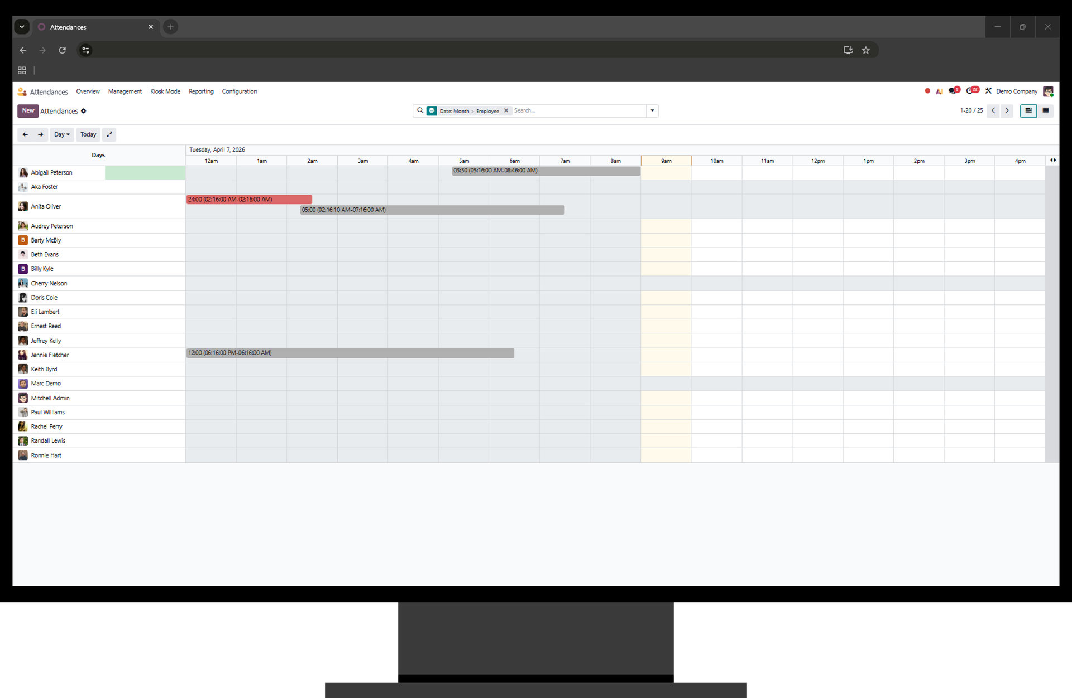
PRESENCE
BESOINS COUVERTS
UTILISATION STANDARD
  Enregistrez en temps réel les entrées et sorties des employés via l'interface Odoo, lecteur de badge de présence, application mobile (intégration de terminaux de pointage)
  Visualisez les heures travaillées par employé, détectez les anomalies (retards, oublis de pointage) et analysez les écarts vs les horaires théoriques
  Analysez les données de présence qui alimentent automatiquement les feuilles de temps, le calcul des congés, des heures supplémentaires et de la paie
  Générez des rapports de présence par période, département ou employé, et exportez les données pour vos obligations légales ou votre logiciel de paie

Slide 98
PRESENCE
BESOINS COUVERTS
CUSTOMISATIONS
  Mettez l’accent sur les principaux changements, difficultés, coûts, développeurs spécifiques pour couvrir les besoins importants – Donnez une liste des besoins dans ce cas

Slide 99
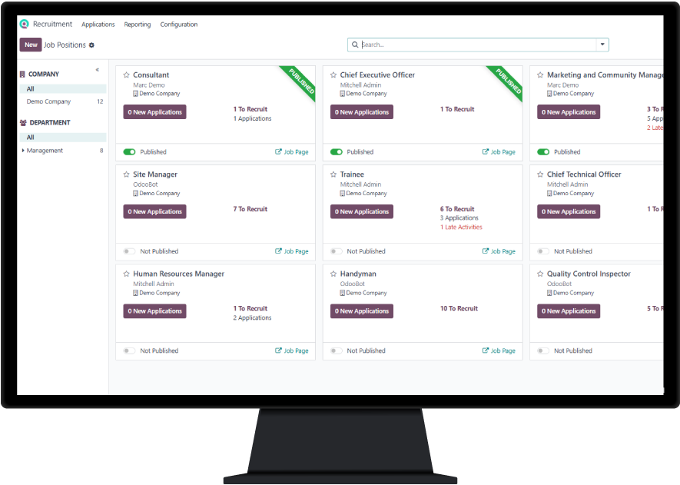
RECRUTEMENT
BESOINS COUVERTS
UTILISATION STANDARD
  Publiez des offres d'emploi sur votre site web
  Créez des adresses e-mail pour postuler
  Gérez et communiquez directement depuis le système
  Personnalisez votre processus de recrutement
  Créez un employé directement à partir des informations de recrutement
  Automatisez les envois d'e-mails à chaque étape

Slide 100
RECRUTEMENT
BESOINS COUVERTS
CUSTOMISATIONS
  Mettez l’accent sur les principaux changements, difficultés, coûts, développeurs spécifiques pour couvrir les besoins importants – Donnez une liste des besoins dans ce cas

Slide 101
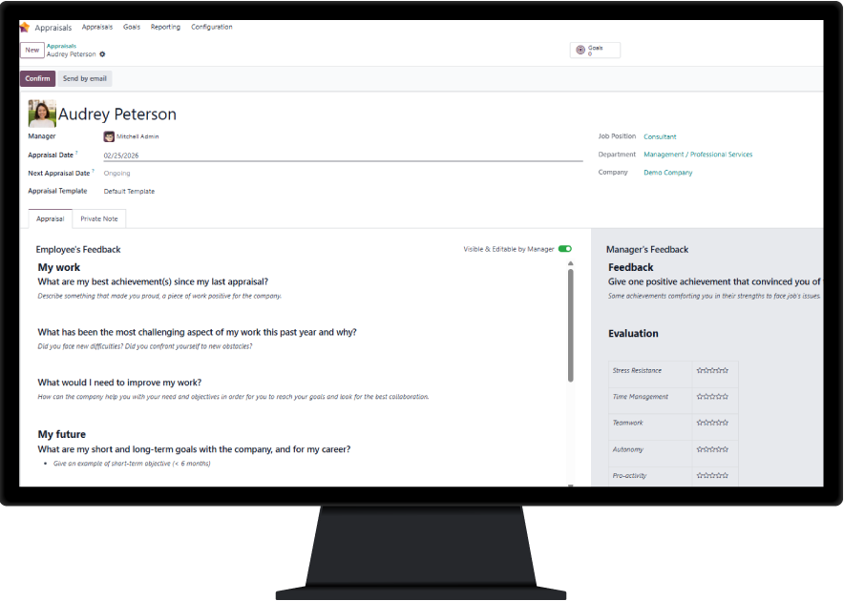
EVALUATIONS
BESOINS COUVERTS
UTILISATION STANDARD
  Créez des évaluations récurrentes pour vos employés
  Obtenez un accompagnement intuitif grâce aux modèles de questions : pour les employés et les managers
  Désignez le manager en charge de l'évaluation
  Ayez une vue rapide de toutes les évaluations passées
  Suivez l'atteinte des objectifs et liez-les au CV de l'employé

Slide 102
EVALUATIONS
BESOINS COUVERTS
CUSTOMISATIONS
  Mettez l’accent sur les principaux changements, difficultés, coûts, développeurs spécifiques pour couvrir les besoins importants – Donnez une liste des besoins dans ce cas

Slide 103
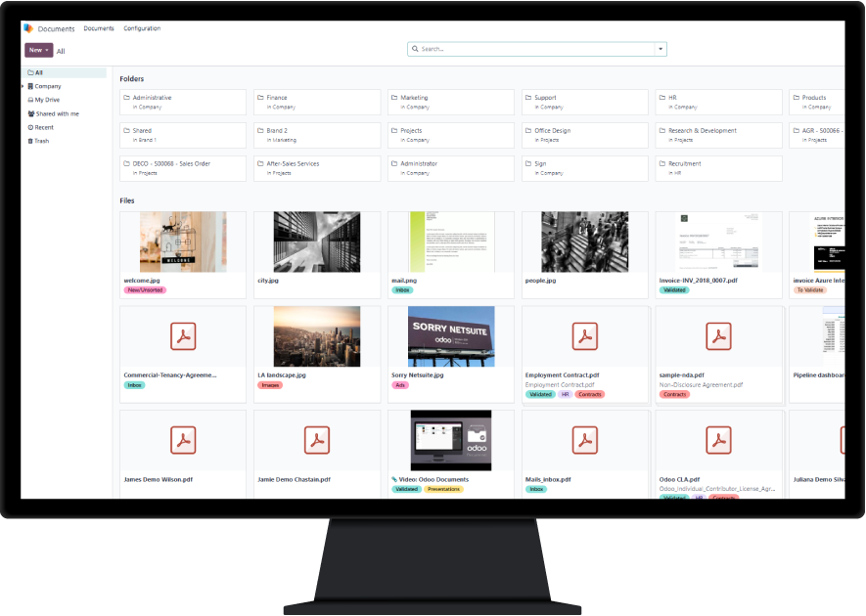
DOCUMENTS
BESOINS COUVERTS
UTILISATION STANDARD
  Centralisez tous vos documents au même endroit
  Bénéficiez d’une organisation automatique des documents
  Envoyez et recevez des documents via un portail partagé
  Regroupez les documents des applications Odoo au même endroit
  Recherchez facilement par texte dans vos documents

Slide 104
DOCUMENTS
BESOINS COUVERTS
CUSTOMISATIONS
  Mettez l’accent sur les principaux changements, difficultés, coûts, développeurs spécifiques pour couvrir les besoins importants – Donnez une liste des besoins dans ce cas

Slide 105
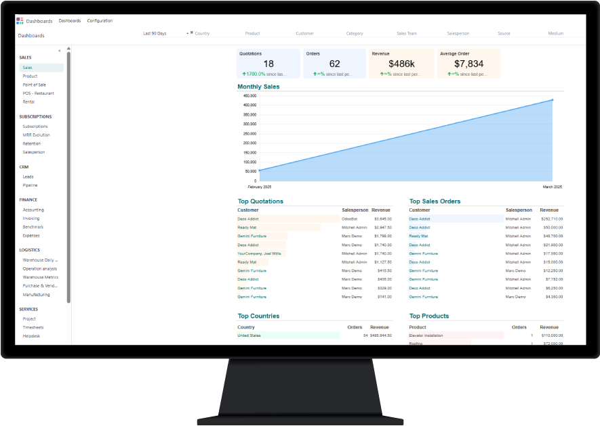
NINJA DASHBOARD
BESOINS COUVERTS
UTILISATION STANDARD
  Obtenez une vue d'ensemble de votre activité
  Construisez votre propre tableau de bord avec des données provenant d'Odoo et de sources externes
  Choisissez le mode d’affichage de vos données
  Utilisez tous les tableaux de bord préconfigurés

Slide 106
NINJA DASHBOARD
BESOINS COUVERTS
CUSTOMISATIONS
  Mettez l’accent sur les principaux changements, difficultés, coûts, développeurs spécifiques pour couvrir les besoins importants – Donnez une liste des besoins dans ce cas

Slide 107
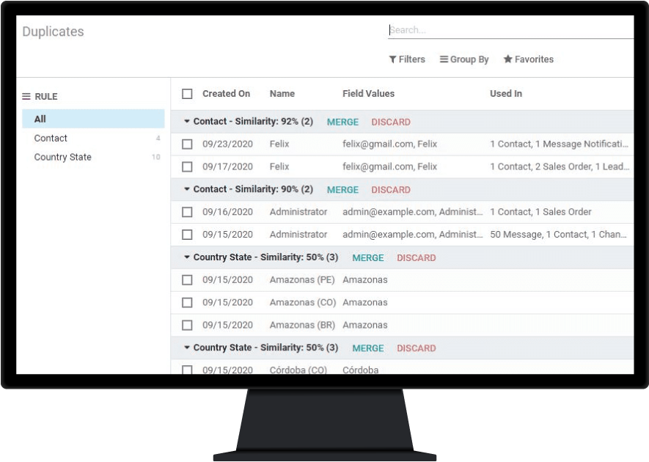
NETTOYAGE DES DONNEES
BESOINS COUVERTS
UTILISATION STANDARD
  Supprimez tous les doublons
  Nettoyez / standardisez les champs (comme le champ téléphone)
  Gérez facilement les données RGPD

Slide 108
NETTOYAGE DES DONNEES
BESOINS COUVERTS
CUSTOMISATIONS
  Mettez l’accent sur les principaux changements, difficultés, coûts, développeurs spécifiques pour couvrir les besoins importants – Donnez une liste des besoins dans ce cas

Slide 109
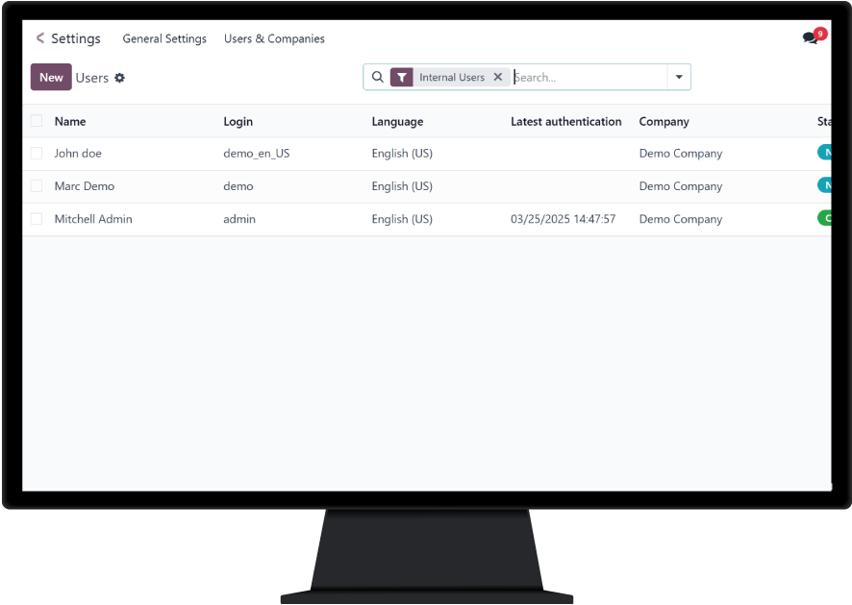
DROITS D’ACCES
BESOINS COUVERTS
UTILISATION STANDARD
  Sélectionnez les droits à attribuer pour chaque application
  Utilisez les droits préconfigurés
  Gérez les groupes et contrôlez l'accès par utilisateur

Slide 110
DROITS D’ACCES
BESOINS COUVERTS
CUSTOMISATIONS
  Mettez l’accent sur les principaux changements, difficultés, coûts, développeurs spécifiques pour couvrir les besoins importants – Donnez une liste des besoins dans ce cas

Slide 111
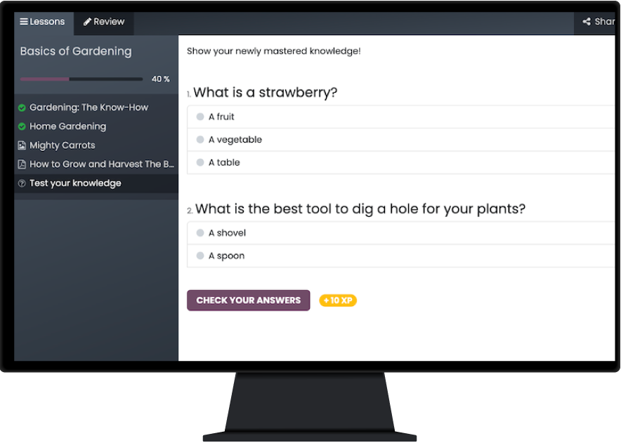
E-LEARNING
BESOINS COUVERTS
UTILISATION STANDARD
  Créez une plateforme de cours
  Publiez votre plateforme sur votre site web
  Vendez vos cours
  Délivrez des certificats et évaluez les niveaux avec des enquêtes

Slide 112
E-LEARNING
BESOINS COUVERTS
CUSTOMISATIONS
  Mettez l’accent sur les principaux changements, difficultés, coûts, développeurs spécifiques pour couvrir les besoins importants – Donnez une liste des besoins dans ce cas

Slide 113
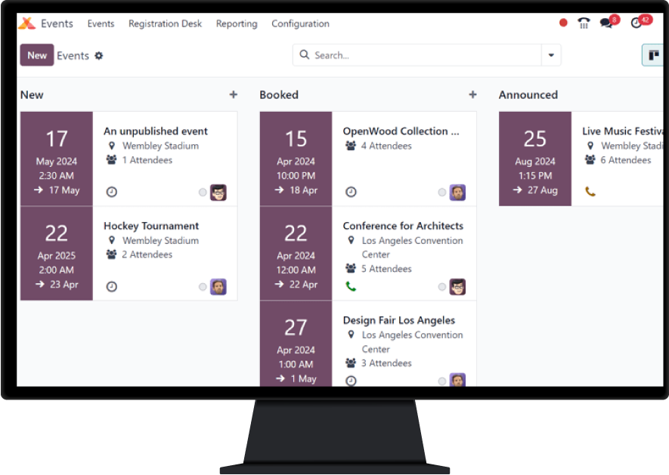
EVENEMENTS
BESOINS COUVERTS
UTILISATION STANDARD
  Organisez facilement vos propres événements
  Publiez-les sur votre site web
  Vendez des billets pour votre événement
  Contactez et gérez la communication avec les participants
  Organisez et réservez des intervenants
  Gérez « sur site » : badges, QR codes, accueil…

Slide 114
EVENEMENTS
BESOINS COUVERTS
CUSTOMISATIONS
  Mettez l’accent sur les principaux changements, difficultés, coûts, développeurs spécifiques pour couvrir les besoins importants – Donnez une liste des besoins dans ce cas

Slide 115
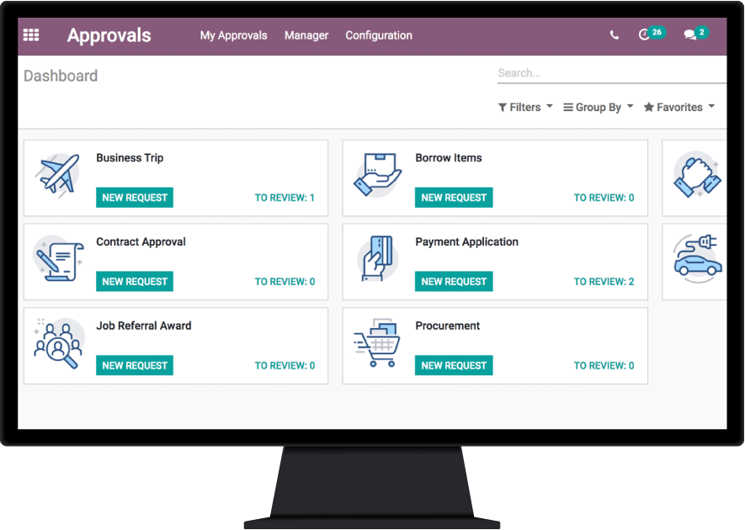
VALIDATION
BESOINS COUVERTS
UTILISATION STANDARD
  Passez au sans papier avec les approbations en ligne
  Créez toutes les approbations nécessaires, sélectionnez le nombre et les validateurs
  Liez les approbations à la création d'éléments tels que les bons de commande

Slide 116
VALIDATION
BESOINS COUVERTS
CUSTOMISATIONS
  Mettez l’accent sur les principaux changements, difficultés, coûts, développeurs spécifiques pour couvrir les besoins importants – Donnez une liste des besoins dans ce cas

Slide 117
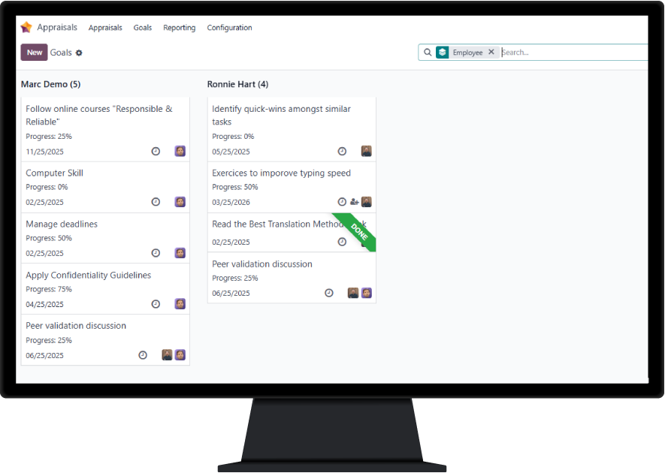
OBJECTIFS
BESOINS COUVERTS
UTILISATION STANDARD
  Calculez les scores basés sur les données Odoo
  Donnez des objectifs aux employés et mesurez leur réalisation
    Objectifs de vente
    Objectifs de rentabilité de l'entreprise
    Objectifs de temps de production
    Etc...

Slide 118
OBJECTIFS
BESOINS COUVERTS
CUSTOMISATIONS
  Mettez l’accent sur les principaux changements, difficultés, coûts, développeurs spécifiques pour couvrir les besoins importants – Donnez une liste des besoins dans ce cas

Slide 119
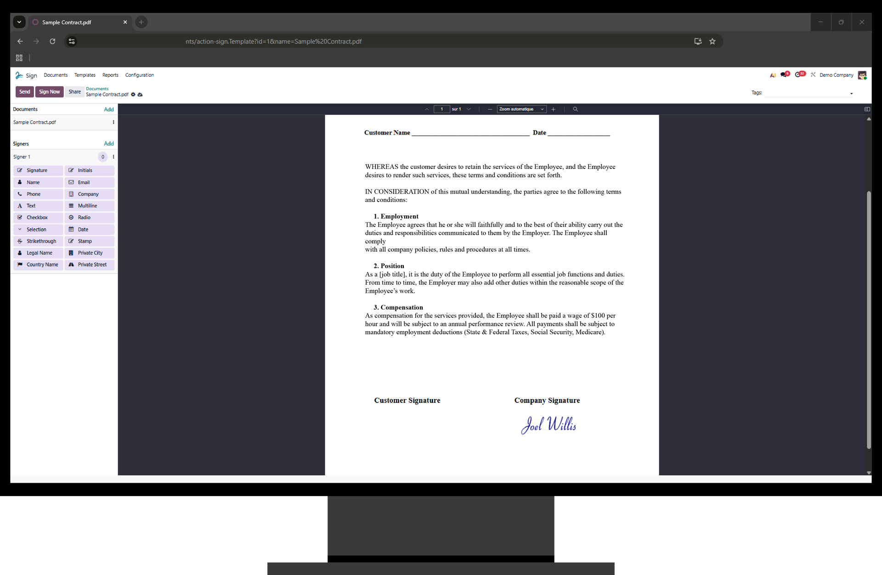
SIGNATURE
BESOINS COUVERTS
UTILISATION STANDARD
  Créez et envoyez des documents à signer en quelques clics
    Modèles configurables (champs, zones de signature, multi-signataires)
    Signature intégrée à vos devis, contrats, bons de commande et rapports d'intervention.
    Signature sur tout types d’appareil (desktop, tablette, mobile)
  Authentifiez les signataires par SMS, email ou certificat électronique (Reconnue en Europe selon la norme eIDAS)
  Suivez et pilotez vos demandes en temps réel
    Statut à chaque étape (envoyé, ouvert, signé, refusé)
    Relances automatiques des signataires en attente
  Générer un certificat de complétion avec horodatage et piste d’audit complète
  Archivez automatiquement les documents signés dans Odoo Documents.

Slide 120
SIGNATURE
BESOINS COUVERTS
CUSTOMISATIONS
  Mettez l’accent sur les principaux changements, difficultés, coûts, développeurs spécifiques pour couvrir les besoins importants – Donnez une liste des besoins dans ce cas

Slide 121
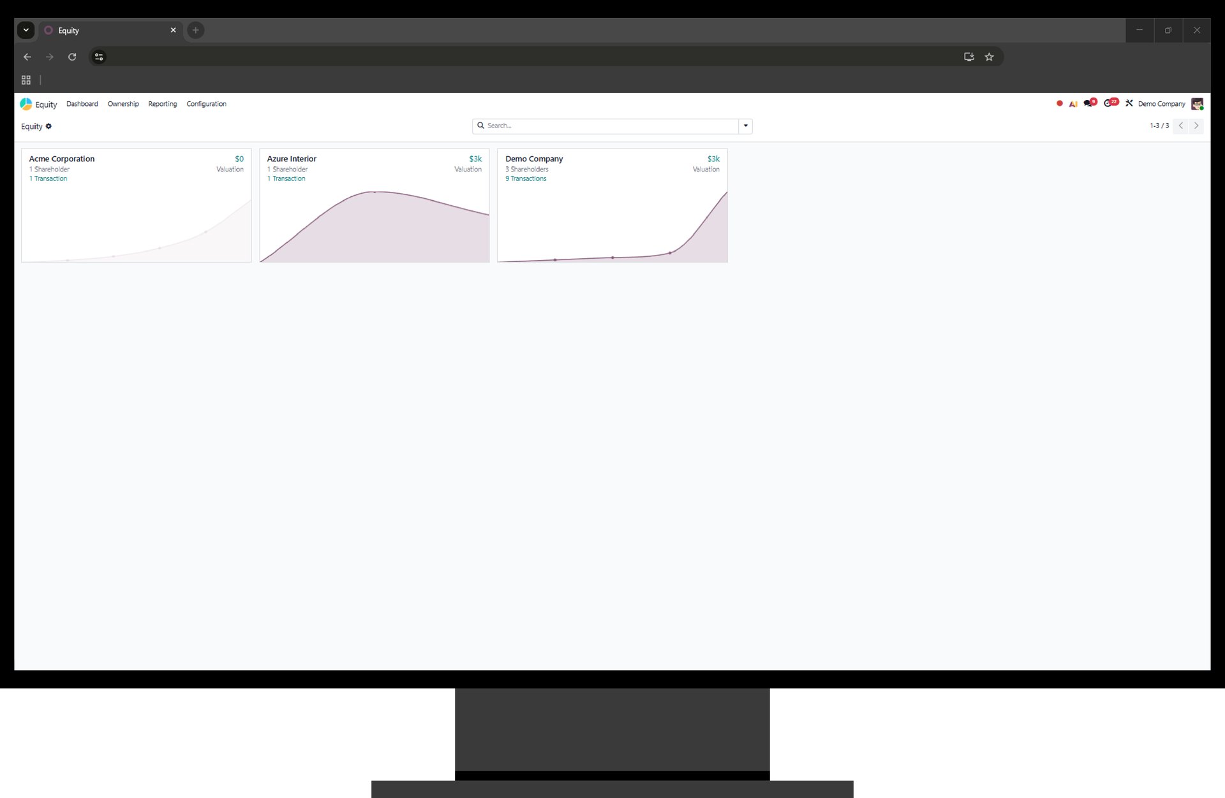
EQUITY (CAPITAUX PROPRES)
BESOINS COUVERTS
UTILISATION STANDARD
  Centralisez la structure du capital et la répartition entre associés ou actionnaires.
  Enregistrez les mouvements de capital (apports, rachats, cessions) en temps réel.
  Générez des rapports détaillés pour le suivi légal et financier des capitaux propres.
  Synchronisez automatiquement les données avec la comptabilité pour une cohérence optimale.

Slide 122
EQUITY (CAPITAUX PROPRES)
BESOINS COUVERTS
CUSTOMISATIONS
  Mettez l’accent sur les principaux changements, difficultés, coûts, développeurs spécifiques pour couvrir les besoins importants – Donnez une liste des besoins dans ce cas

Slide 123

AI (INTELLIGENCE ARTIFICIELLE)
BESOINS COUVERTS
UTILISATION STANDARD
  Analysez vos données en temps réel (ventes, stocks, tendances clients) grâce à des algorithmes prédictifs et des insights actionnables.
  Personnalisez l’expérience client avec des recommandations intelligentes (produits, services) basées sur l’historique et le comportement d’achat.
  Intégrez l’IA à vos workflows existants (CRM, Comptabilité, RH) pour une prise de décision plus rapide et une productivité accrue.

Slide 124
AI (INTELLIGENCE ARTIFICIELLE)
BESOINS COUVERTS
CUSTOMISATIONS
  Mettez l’accent sur les principaux changements, difficultés, coûts, développeurs spécifiques pour couvrir les besoins importants – Donnez une liste des besoins dans ce cas

Slide 125
MISE EN PRODUCTION
BESOINS COUVERTS
UTILISATION STANDARD
  Nous planifierons et validerons la communication avec vous
  Nous prévoyons d'être sur site avec vous
  Nous réservons du temps pour un premier support lors des premiers jours après la mise en production dans le cadre du projet

Slide 126
MISE EN PRODUCTION
BESOINS COUVERTS
CUSTOMISATIONS
  Mettez l’accent sur les principaux changements, difficultés, coûts, développeurs spécifiques pour couvrir les besoins importants – Donnez une liste des besoins dans ce cas

Slide 127
LISTE DES TÂCHES
BESOINS & SOLUTIONS

Slide 128
Phase 1 (MVP)
Should be checked and validated by the sale
LISTE DES TÂCHES
VOS BESOINS COUVERTS
CHIFFRES CLÉS
Insérer les besoins couverts en quelques points, ex :
Chaine de facturation
Gestion de votre entrepôt
Données actuelles et nécessaire pour le fonctionnement seulement
Nombre d’heures : XXXh
Durée de la phase : Xmois
Date de go live estimée : DATE

Slide 129
Phase 2
Should be checked and validated by the sale
LISTE DES TÂCHES
VOS BESOINS COUVERTS
CHIFFRES CLÉS
Insérer les besoins couverts en quelques points, ex :
Gestion de la production
Reprise de l’historique
Nombre d’heures : XXXh
Durée de la phase : Xmois
Date de go live estimée : DATE

Slide 130
OFFRE
BUDGET
04

Slide 131
NOS MODES DE PROJETS
LOCAL, HYBRIDE OU OFFSHORE
APPROCHE BUDGÉTAIRE
​
​
​
LOCAL
HYBRIDE
OFFSHORE
Notes:
Local
L'intégralité de l'équipe projet et commerciale est basée localement, c'est-à-dire dans le même pays ou la même région que votre entreprise. Les échanges et interactions se font en personne ou via des outils de communication, et des ressources peuvent être déployées sur place
Hybride
Une combinaison de ressources locales (sur place) et distantes (à distance). Les rôles clés tels que chef de projet et analyste d'affaires sont basés localement, tandis que le développement et les tests sont effectués à distance
La gestion de projet et l'analyse commerciale peuvent être effectuées sur site
Offshore
L'ensemble de l'équipe de projet est basé à l'étranger, visant des ressources économiques
Les communications sont uniquement menées via des conférences vidéo et des outils de gestion de projet en ligne
Disponible uniquement en anglais

Slide 132
NOTRE OFFRE DE PRIX
APPROCHE BUDGÉTAIRE
​
​
​
​
GO
NO GO
Analyse
Licences et hébergement
/an, Facturé par Odoo
Implémentation
Achats de modules supplémentaires
Notes:
Dans cette section, nous allons détailler notre offre pour la phase d'analyse, fournir une estimation pour la mise en œuvre et détailler les tarifs pour les licences et l'hébergement.
Je tiens à souligner que vous n'aurez besoin d'acquérir la licence qu'après la finalisation de l'analyse. Cela signifie qu'en commençant par l'analyse, vous ne vous engagez pas sur la licence dès le départ. Cette approche garantit que vous pouvez avancer avec la licence uniquement lorsque vous êtes convaincu que le système répond pleinement à vos besoins.

Slide 133
DIVERSES OPTIONS D'HÉBERGEMENT ODOO
HÉBERGEMENT
SUR SITE
ODOO CLOUD (SAAS)
ODOO SH (PAAS)
La connaissance de
l'installation d'Odoo est requise
Un contrat clair et réel
de services d'hébergement est
nécessaire
Il existe des limitations et
des difficultés dans la gestion
de projet
Vous devez effectuer des
mises à jour de sécurité
Vous devez disposer
d'une équipe DSI
Aucun coût supplémentaire
Toujours à jour
Pas d'apps.odoo.com
Pas de développement
Coût supplémentaire
Tout intégré pour une gestion
de projet efficace
Tous les correctifs de sécurité
Automatiques
Hébergement et services
à faible coût
Odoo Studio inclus

Slide 134
License Odoo
Ask your Odoo Account Manager to be here and to present different Options 3 years, 5 years
APPROCHE BUDGÉTAIRE
Licences
Odoo
Hébergement
Odoo.SH
29,90€ /m/utilisateur la 1ère année
37,40€ /m/utilisateur les années suivantes
29,90€ /mois
Pour XXX utilisateurs : XXX€ la première année

Slide 135
NOS NIVEAUX D’EXPERTISE - FRANCE
APPROCHE BUDGÉTAIRE
​
​
​
​
Consultant / Développeur Odoo
Consultant / Développeur Odoo Certifié
Consultant / Développeur Odoo Master
Consultant / Développeur Odoo Legend
110.00 EUR/h HT
130.00 EUR/h HT
150.00 EUR/h HT
180.00 EUR/h HT
Notes:
PRIX France EUR

Slide 136
NOS NIVEAUX D’EXPERTISE - LUXEMBOURG
APPROCHE BUDGÉTAIRE
​
​
​
​
Consultant / Développeur Odoo
Consultant / Développeur Odoo Certifié
Consultant / Développeur Odoo Master
Consultant / Développeur Odoo Legend
120.00 EUR/h HT
138.00 EUR/h HT
155.00 EUR/h HT
180.00 EUR/h HT
Notes:
Prix LUXEMBOURG EUR

Slide 137
NOS NIVEAUX D’EXPERTISE - MADAGASCAR
APPROCHE BUDGÉTAIRE
​
​
​
​
Consultant / Développeur Odoo
Consultant / Développeur Odoo Certifié
Consultant / Développeur Odoo Master
Consultant / Développeur Odoo Legend
16.00 EUR /h HT
80,000.00 MGA /h HT
24.00 EUR /h HT
120,000.00 MGA /h HT
28.00 EUR /h HT
140,000,00 MGA /h HT
30.00 EUR/h HT
150,000.00 MGA /h HT
Notes:
PRIX MADAGASCAR EUR - MGA

Slide 138
NOS NIVEAUX D’EXPERTISE - CANADA
APPROCHE BUDGÉTAIRE
​
​
​
​
Consultant / Développeur Odoo
Consultant / Développeur Odoo Certifié
Consultant / Développeur Odoo Master
Consultant / Développeur Odoo Legend
140.00 CAD /H HT
180.00 CAD /h HT
200.00 CAD /h HT
225.00 CAD /h HT
Notes:
PRIX CANADA CAD

Slide 139
Phase 1 (MVP)
Should be checked and validated by the sale – Sale speaking from there
OFFRE
VOS BESOINS COUVERTS
Insérer les besoins couverts en quelques points, ex :
Chaine de facturation
Gestion de votre entrepôt
Données actuelles et nécessaire pour le fonctionnement seulement
CHIFFRES CLÉS
Nombre d’heures : XXXh
Durée de la phase : Xmois
Date de go live estimée : DATE
TEMPS PAR CONSULTANTS
Consultant / Développeur Odoo : 0h
Consultant / Développeur Odoo Certifié : 57h
Consultant / Développeur Odoo Master : 0h
Consultant / Développeur Odoo Legend : 0h
Frais de déplacement : 0€
57h
7410€

Slide 140
Phase 2
Should be checked and validated by the sale – Sale speaking from there
OFFRE
VOS BESOINS COUVERTS
Insérer les besoins couverts en quelques points, ex :
Chaine de facturation
Gestion de votre entrepôt
Données actuelles et nécessaire pour le fonctionnement seulement
CHIFFRES CLÉS
Nombre d’heures : XXXh
Durée de la phase : Xmois
Date de go live estimée : DATE
TEMPS PAR CONSULTANTS
Consultant / Développeur Odoo : 0h
Consultant / Développeur Odoo Certifié : 57h
Consultant / Développeur Odoo Master : 0h
Consultant / Développeur Odoo Legend : 0h
Frais de déplacement : 0€
57h
7410€

Slide 141
Conditions
OFFRE
Projet
  Acompte facturé à la commande correspondant à 1 mois de prestations
    45 644€
  Facturation en régie au temps effectif passé chaque mois en fonction de notre tarif horaire par collaborateur et selon le décompte d’heures joint à la chaque facture
  Déduction/restitution de l’acompte à la fin du projet
Support and Maintenance
  125h incluses dans projet
  Puis facturation chaque mois selon vos besoins au temps sur la base de nos tarifs horaires au temps effectif passé
Délais de paiement : 15 jours net date de facture hormis pour l’acompte projet (paiement à réception de notre facture dans ce cas)​

Slide 142
Prochaines étapes
OFFRE
Signature des bon de commandes
  Pour Captivea
  Commande des licences auprès de Odoo
Project Kick-off

Slide 143
VOTRE PROJET
ORGANISATION PROJET
05

Slide 144
L’ÉQUIPE PROJET
ÉQUIPE

Slide 145
DÉFINITION DES RÔLES
ÉQUIPE PROJET
Chef de projet
Analyste d'affaires
Configurateur
Développeur
Architecte
Initiation et coordination
Documentation et communication
Planification et estimation
Découverte et analyse
Architecture fonctionnelle
Communication et planification
Support à l'initiation
Collaboration sur l'emploi du temps
Estimation des tâches
Assistance dans la planification du projet
Conception de solution technique
Évaluation des tâches
Assistance dans la planification du projet
Phase d’analyse
Phase de lancement
Planification et coordination des tâches
Description des tâches et délégation
Surveillance et réunions de projet
Gestion des délais
Réunions et validation
Support et communication
Tests et rapports
Implication dans le comité de pilotage
Spécification et développement
Test et validation
Réunions et communication
Gestion des retours
Formation et support
Plan de test
Configuration logicielle
Gestion et support des données
Assistance dans diverses tâches
Installation de logiciels
Personnalisation et développement
Gestion des données
Support et formation
Supervision technique
Spécification technique
Assistance lors des réunions avec les vous
Support
Phase
d’implementation

Slide 146
Rôles
ORGANISATION PROJET
Nom | Rôle | Société | Email
Client 1 | Chef de projet / Validateur
Client 2 | Validateur
Client 3 | Key User
Client 4 | Key User

Slide 147
PHASE D’IMPLEMENTATION
IMPLÉMENTATION
Domaine
1, 2, n
IMPLÉMENTATION
Vous testez, validez les fonctionnalités et ajustez vos demandes lors des sessions suivis hebdomadaire du projet
Sprint 1,2,n
Analyse des besoins par domaine vs standard
Paramétrage de configuration
Tests
unitaires
Captivea
Démo
Tests
unitaires
Captivea
Validation du domaine
Tests
d’implémentation
Démo complète du domaine
Tests implémentation & feedback client
Gestion des feedbacks
Validation du domaine &
MEP domaine
Client & Captivea
Client
Captivea

Slide 148
MISE EN PRODUCTION
IMPLÉMENTATION
UAT Key
users
Tests de bout en bout
Tests connexions app tierces
Tests imports complets
Tests des droits d’accès
Gestion des feedbacks
Formation end users
MISE EN PRODUCTION
Vous recevez une formation pour vos utilisateurs et validez toutes les fonctionnalités avant la mise en service
UAT All
users
Tests libres
Tests des actions
Tests des droits d’accès
Gestion des feedbacks
Mise en production
MEP des
éléments
Imports
finaux
Hypercare
Client & Captivea
Client
Captivea

Slide 149
Formation des key users
MISE EN PRODUCTION
Déroulé d’une formation
  Démonstration
  Exercices pratiques
  Reccueil des feedbacks

Slide 150
Période UAT
MISE EN PRODUCTION
Période de test en conditions réelles
Objectifs : Détecter les ajustements à faire pour la mise en production
Utilisation du portail client

Slide 151
Déroulement de la mise en production
MISE EN PRODUCTION
Stop sur l’ancien système à ..:..
Début de la migration
Tests
Passage sur nouveau système

Slide 152
Hypercare
MISE EN PRODUCTION
Réunion journalière à ..:..
Récupération des feedback et définition des priorités
Suivi de l’avancement

Slide 153
Passage en support
MISE EN PRODUCTION
Suite au copil de fin de mise en production
Transfert progressif
Définition de la fréquence des Suivi projet

Slide 154
Communication projet
ORGANISATION PROJET
Nom | Objectif | Moyen | Participants | Fréquence
Project Management Meeting | Suivre l’avancement, échanger sur les problématiques, gérer les risques | Visio | Equipe projet & Sponsor | Hebdo
Réunion de demo | Présenter les avancés des tâches et montrer les tests effectués | Visio | Equipe projet & key users | Hebdo
Comité de pilotage | Avancement global du projet et décisions | Visio ou physique | Equipe projet & Sponsor | Mensuel

Slide 155
Pilotage
IMPLICATION PROJET
Tache | Temps à prévoir | Fréquence | Participants
Pilotage projet
Project Management Meeting (Coproj) | 30min à 1h | Hebdo | Equipe projet & Sponsor
Comités de pilotage | 2h +1h | Mensuel | 1h de temps préparation équipe projet 2h en séance équipe projet, sponsors et key users invités
Notes:
Calcul temps de test :
conf : 1670,51 * 10% = 167,051
dev : 1936 * 20% = 387,2
total 554,251 h
nb semaine 1 : 47,8
nb semaine 2 : 15,34
nb semaine 3 : 6,02
hebdo 554,251 / 69,16 = 8,014039907 h/semaine

Slide 156
Projet
IMPLICATION PROJET
Tache | Temps à prévoir | Fréquence | Participants
Phase projet
Réunion de démo et formation en cours de projet | xx heures | Global | Equipe projet présente tout le temps. Key users à tour de rôle
Compléments d’analyse | xx heures | Global | Equipe projet présente tout le temps. Key users à tour de rôle
Tests clients | xx heures | Hebdo | Equipe projet & key users – A répartir
Ateliers de validation | xx heures | Global | Equipe projet présente tout le temps. Key users à tour de rôle
Notes:
Calcul temps de test :
conf : 1670,51 * 10% = 167,051
dev : 1936 * 20% = 387,2
total 554,251 h
nb semaine 1 : 47,8
nb semaine 2 : 15,34
nb semaine 3 : 6,02
hebdo 554,251 / 69,16 = 8,014039907 h/semaine

Slide 157
UAT et formations
IMPLICATION PROJET
Tache | Temps à prévoir | Fréquence | Participants
Phase UAT et formations
Formations produit | Xxx heures | Sur 1 mois | Equipe projet présente tout le temps. Key users et users à tour de rôle
Tests produits key users | 20h/pers | Sur 3 semaines | Equipe projet présente tout le temps. Par key users
Tests produits end users | 3h/pers | Sur 2 semaines | Equipe projet présente tout le temps. Par users
Notes:
Calcul temps de test :
conf : 1670,51 * 10% = 167,051
dev : 1936 * 20% = 387,2
total 554,251 h
nb semaine 1 : 47,8
nb semaine 2 : 15,34
nb semaine 3 : 6,02
hebdo 554,251 / 69,16 = 8,014039907 h/semaine

Slide 158
Hebdomadaire
INDICATEURS DE SUIVI
Toutes les semaines, nous suivons avec vous :
  L’avancement global du projet en % (% du temps des taches validées par vous)
  Le nombre d’heures restant à faire avant go live
  La date de go live fixée
  Le détail par domaine et en comparatif :
    Des heures prévues au budget
    Des heures réelles, revues en cours de projet
    Des heures finalement décomptées (temps passé par les équipes)
Les taches prévues dans le sprint vs les non planifiées

Slide 159
Mensuels
INDICATEURS DE SUIVI
Tous les mois lors du COPIL, nous suivons avec vous :
  Les heures du projet
    Le nombre d’heures budgétés
    Le nombre d’heures passées
    Le nombre d’heures validées en ajout au projet
  Le statut du projet en termes de consommation du temps
  Le statut du projet en termes de délai
  Le suivi par domaine avec le comparatif
  La timeline du projet
    Y compris la date de go live estimée

Slide 160
Indicateurs de suivi
PILOTAGE
Tous les indicateurs de suivi présentés sont ceux que nous suivons en standard et qui sont produits par notre outil de gestion
En accord avec vous, nous pouvons en ajouter d’autres produits par notre outil ou à calculer.
Nous convenons généralement en cours de projet de l’ajout ou le retrait de certains indicateurs

Slide 161
QUELLES SONT VOS QUESTIONS ?
ÉCHANGES

Slide 162
Amérique du Nord
Europe
Asie
Africa
United States
France
Singapour
Madagascar
Orlando, Florida
Chambéry
Toulouse
Angers
Singapour
Antananarivo
Canada
Valenciennes
India
Montréal, Québec
Luxembourg
Vadodara, Gujarat
Esch-sur-Alzette, Belvaux
Suisse
Genève

